Slide 1
CONCESSÃO DO TRANSPORTE COLETIVO
Audiência Pública
18 de março de 2024

Slide 2
Características do transporte coletivo atual

Slide 3
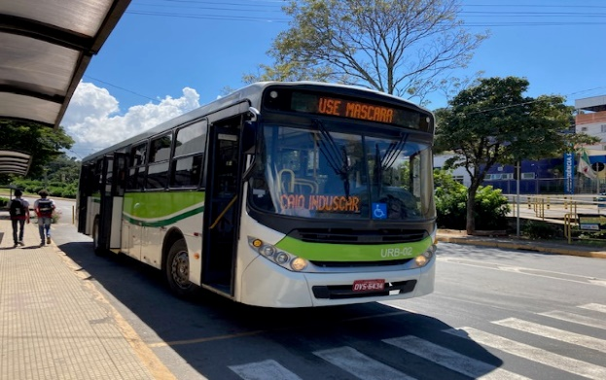
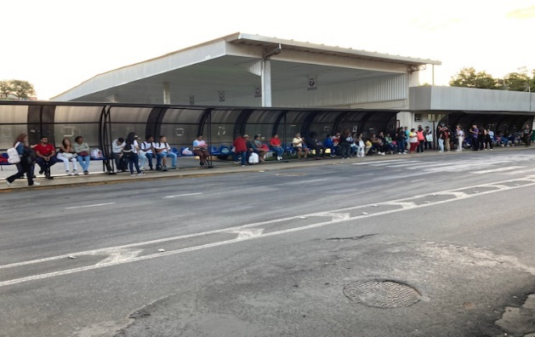
Serviço de transporte coletivo
Rede atual de linhas
Quantidade de linhas: 11
Urbanas: .......... 06
Rurais: ............. 05
Terminal rodoviário: 01

Slide 4
Serviço de transporte coletivo
Dados básicos:
Quantidade de linhas ............................... | 11
Quantidade de viagens dias úteis .......... | 162
Extensão média das linhas ..................... | 16,0 km
Prod. Quilométrica mensal ..................... | 52 mil
Frota operacional ..................................... | 11
Passageiros mês (média – fev/23 a jan/24)....... | 61,8 mil

Slide 5
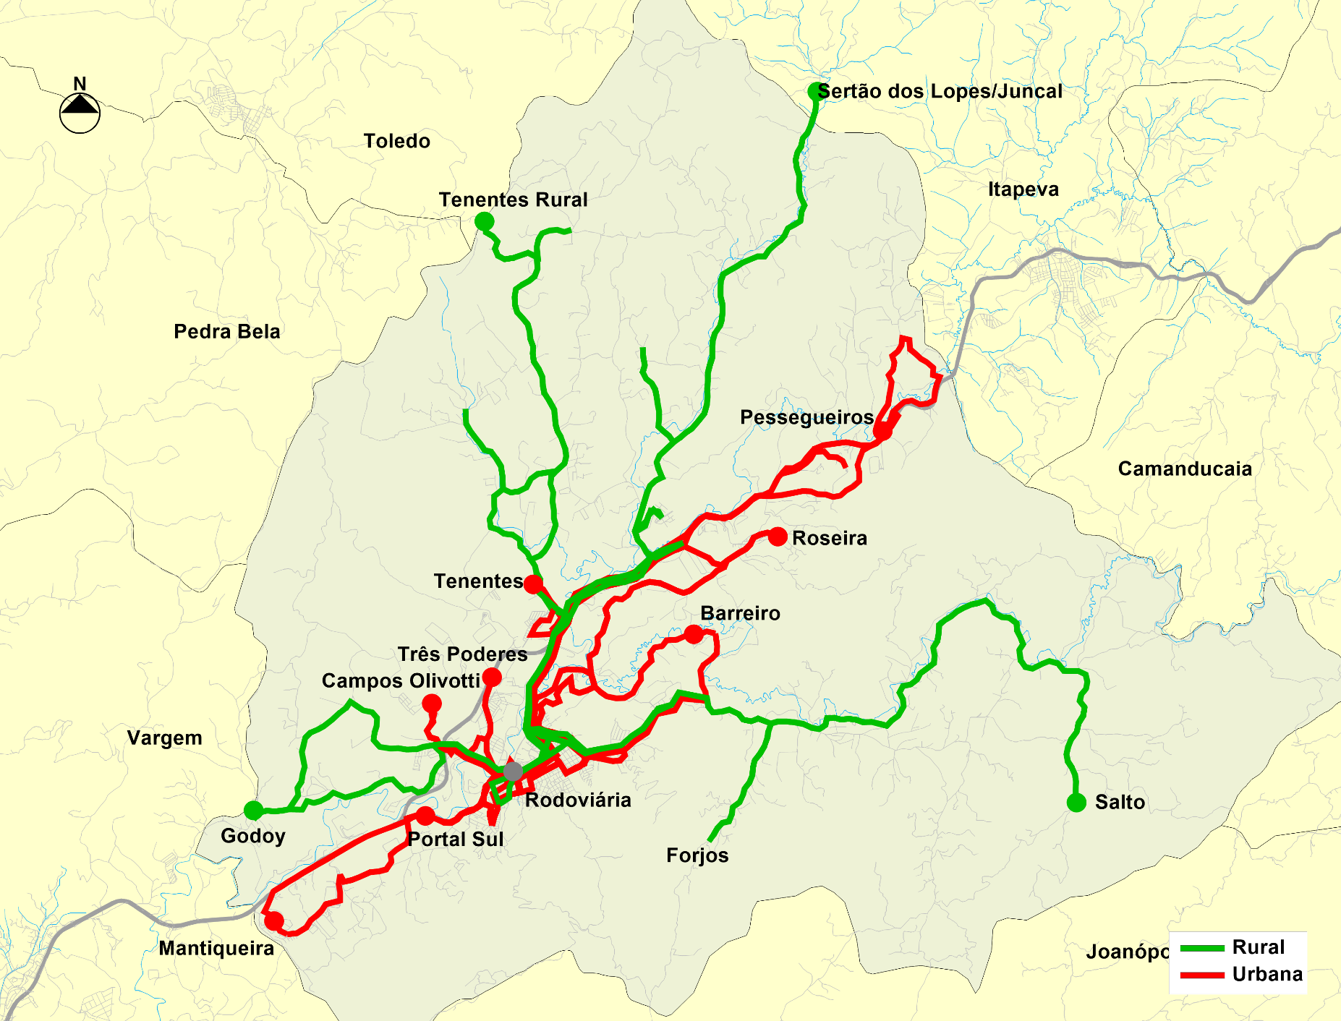
Serviço de
transporte coletivo

Slide 6
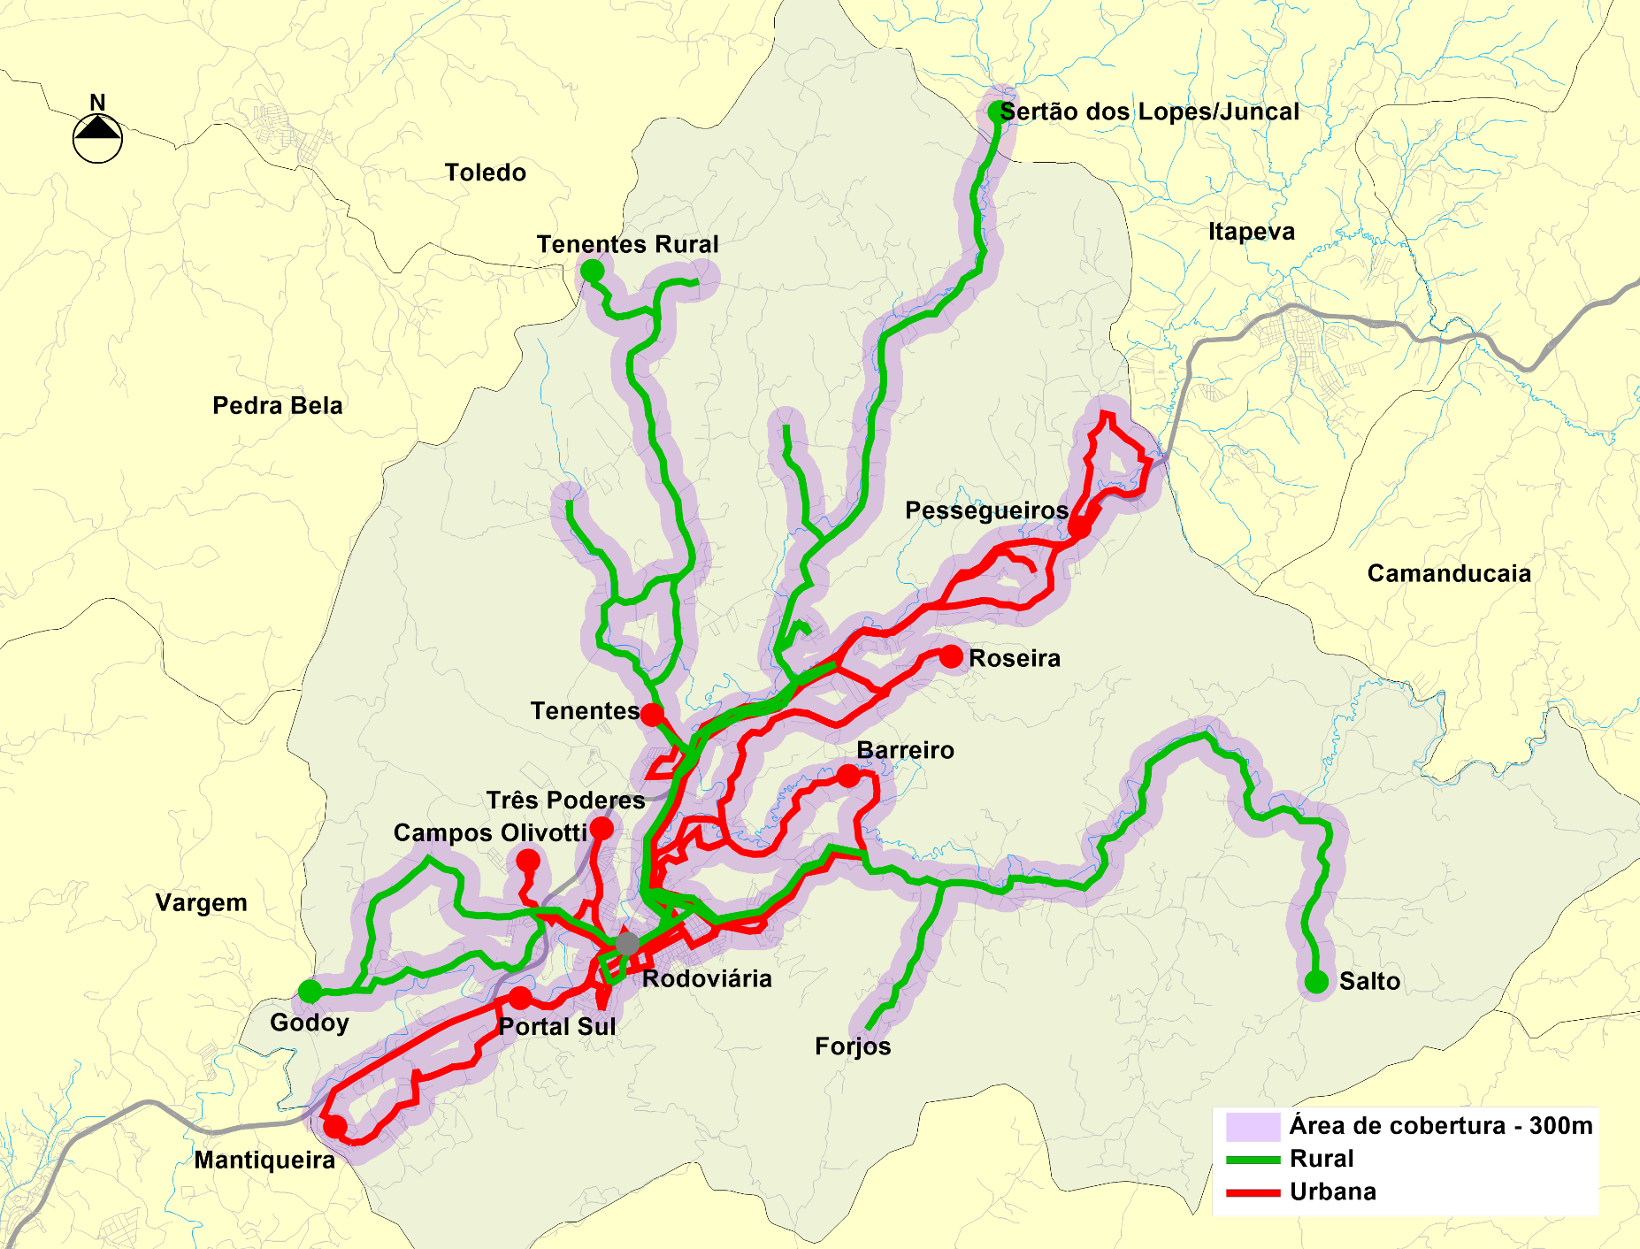
Serviço de
transporte coletivo
Cobertura da rede de transporte coletivo, considerando 300m do eixo da via.

Slide 7
Serviço de transporte coletivo
DIAS ÚTEIS
Quantidade de viagens por faixa horária e tipo de dia
SÁBADOS
DOMINGOS

Slide 8
Serviço de transporte coletivo
Quantidade de viagens em dias úteis segundo a extensão dos serviços

Slide 9
Demanda

Slide 10
Evolução da demanda do STPC no período 2010 a 2023

Slide 11
Evolução da demanda do STPC no período mais recente

Slide 12
Quantidade de passageiros transportados no STPC por dia da semana relativo ao mês de outubro de 2023
Demanda por dias tipo da semana relativa ao mês de outubro de 2023

Slide 13
Distribuição horária da demanda em dias úteis (somente cartões eletrônicos)
Distribuição horária da demanda aos sábados (somente cartões eletrônicos)

Slide 14
Demanda por tipo de pagamento

Slide 15
Serviço de fretamento

Slide 16
Serviço de fretamento
Dados obtidos através da pesquisa aplicada com empresas de Extrema.
2.350 colaboradores que residem em Extrema;
1.987 ou 85% utilizam o transporte fretado;
256 ou 11% utilizam o vale transporte
107 colaboradores ou 5% utilizam serviços de transporte próprio da empresa.
Distribuição dos colaboradores por faixa horária

Slide 17
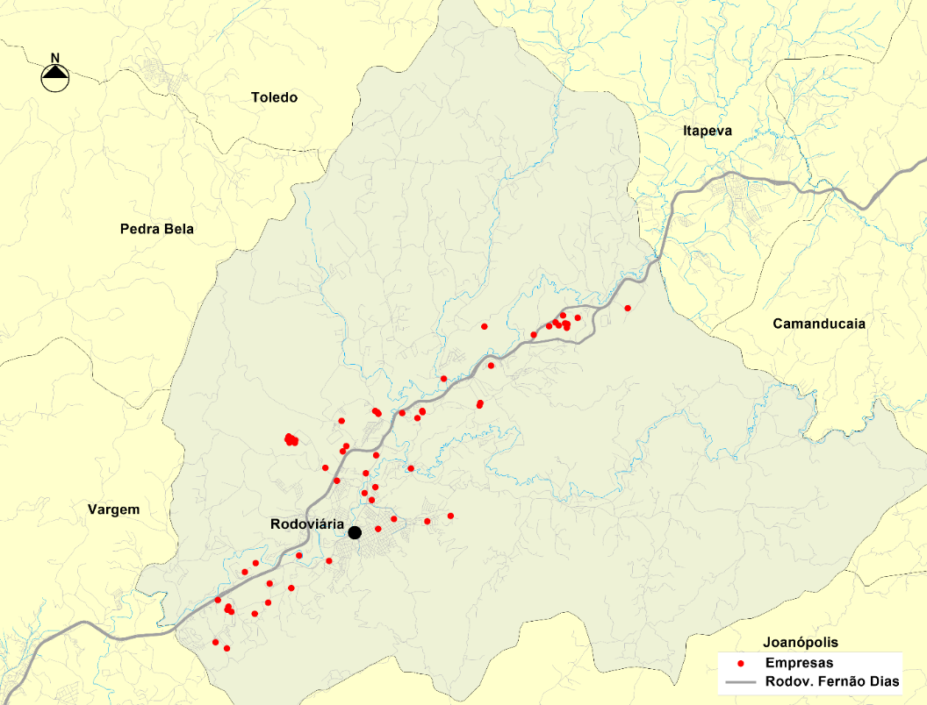
Serviço de fretamento
Distribuição dos estabelecimentos industriais e logísticos

Slide 18
Consulta à população
Período: 11/04/2023 a 16/05/2023
Participação: 923 pessoas
02 Blocos:
1º – Identificação do perfil do participante
2º – Identificação dos hábitos de utilização do transporte coletivo e outros modos
Maior participação do gênero feminino com 73%.
A maior parte são jovens com idade inferior a 35 anos, com ensino médio e superior incompleto.
Os bairros da Roseira, Mantiqueira, Ponte Nova e Tenentes foram os bairros com maior número de participantes na enquete.
58,8% utilizam o transporte coletivo com frequência.
46% dependem do serviço de transporte coletivo municipal.
50% utilizam as linhas urbanas.
21% dos participantes informaram que os bairros onde moram não são atendidos pelo serviço de transporte coletivo.
Dos participantes que não são atendidos pelo serviço de transporte coletivo, 80% disseram que usariam o transporte coletivo caso haja a ampliação do atendimento.
81% disseram que pagam o transporte coletivo com dinheiro.

Slide 19
Síntese do diagnóstico
Baixa participação do transporte coletivo. Índice de mobilidade de 3,8 viagens diárias para cada 100 habitantes.
Queda na demanda. Atualmente são transportados aproximadamente 20% menos usuários do que antes da pandemia.
Perda de competitividade do serviço de transporte coletivo.
Padrão de oferta (grandes intervalos, tempos de espera, regularidade e falta de informação ao usuário).
Bairros sem atendimento.
Ausência, no passado, de investimentos no STPC que não acompanhou o dinamismo econômico da cidade.
O transporte fretado oferecido pelas empresas agrava a redução de demandas e receitas que afetam diretamente a expansão dos valores dos subsídios pagos pelo Município.

Slide 20
Rede e oferta projetada

Slide 21
Premissas da rede de transporte projetada para a concessão
Rede de linhas | Ampliação da oferta | Frota
Ampliação da rede de linhas de transporte coletivo | Melhorias de oferta de viagens em dias úteis, sábados e domingos | Substituição do tipo de veículo com capacidade compatível com a demanda e uso de ônibus com ar condicionado.

Slide 22
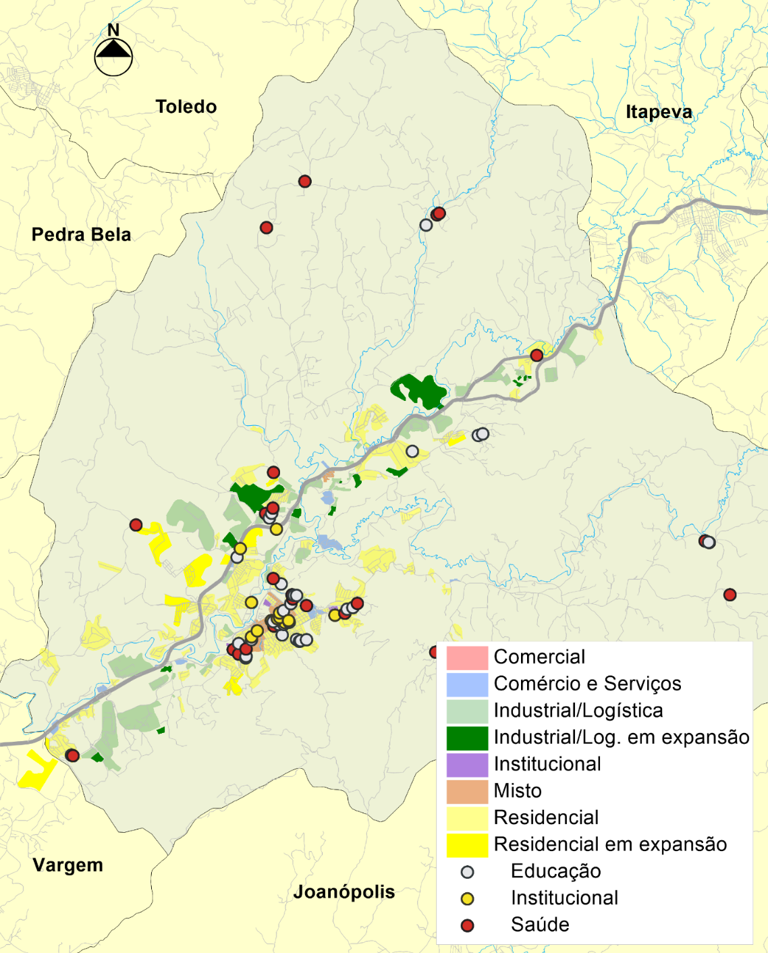
Reestruturação da rede e traçado das linhas.
Na elaboração da proposta foram consideradas:
Áreas urbanas e rurais onde há previsão de aumento populacional decorrente de projetos habitacionais;
Previsão de áreas industriais, principalmente do setor logístico que estão em fase de expansão.

Slide 23
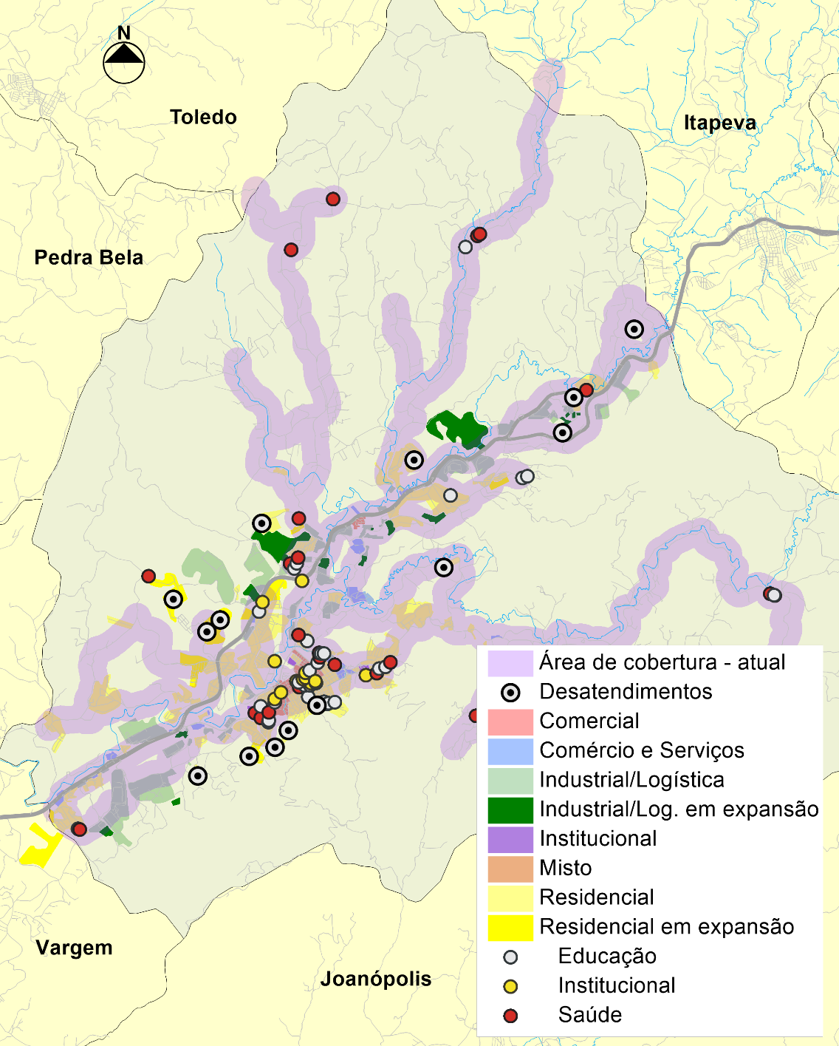
Reestruturação da rede e traçado das linhas.
Área de cobertura atual;
Manchas urbanas por tipo de atividade;
Áreas desatendidas
Pessegueiros
Juncal
Tenentes
Barreiro
Vargem do João Pinto
Vargem

Slide 24
Reestruturação da rede e traçado das linhas.
A proposta da rede do STPC tem como fundamento as seguintes premissas:
Revisão de trajetos de linhas de modo a reduzir a sua extensão;
Permitir a acessibilidade dos principais bairros para os diversos pontos de atração de viagens;
Fortalecer e ampliar a integração entre linhas utilizando o Sistema de Bilhetagem Eletrônica;
Manutenção do Terminal Rodoviário como principal ponto de integração entre as linhas;
Ampliar o atendimento do STPC nos centros logísticos e nas áreas industriais, permitindo oferecer uma opção para as viagens hoje atendidas pelo transporte fretado.

Slide 25
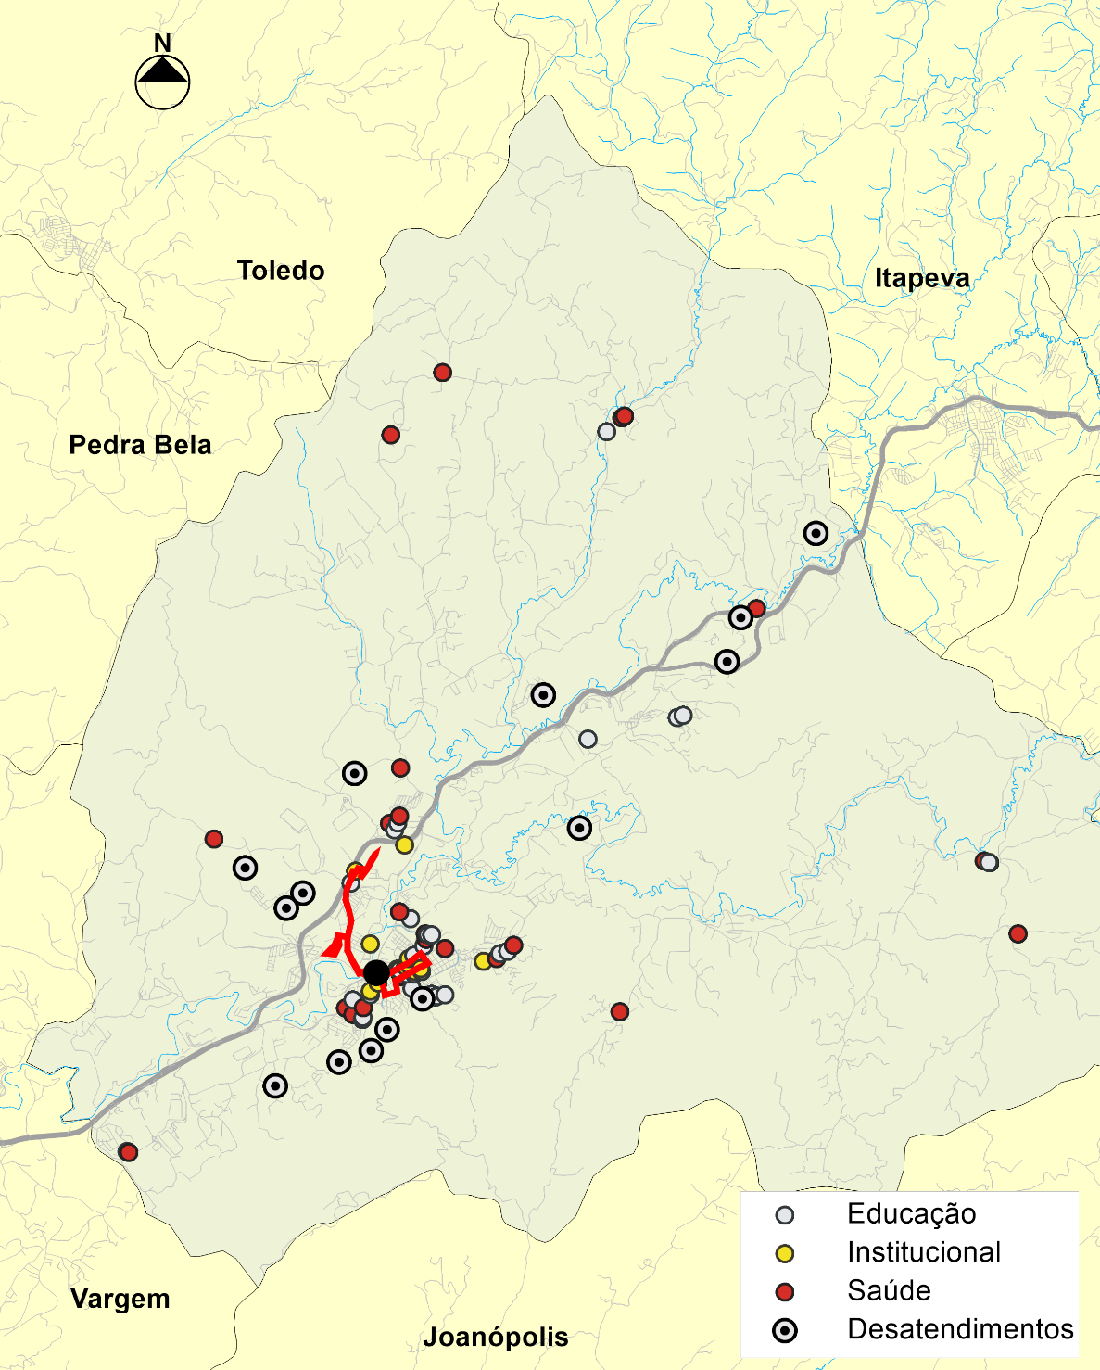
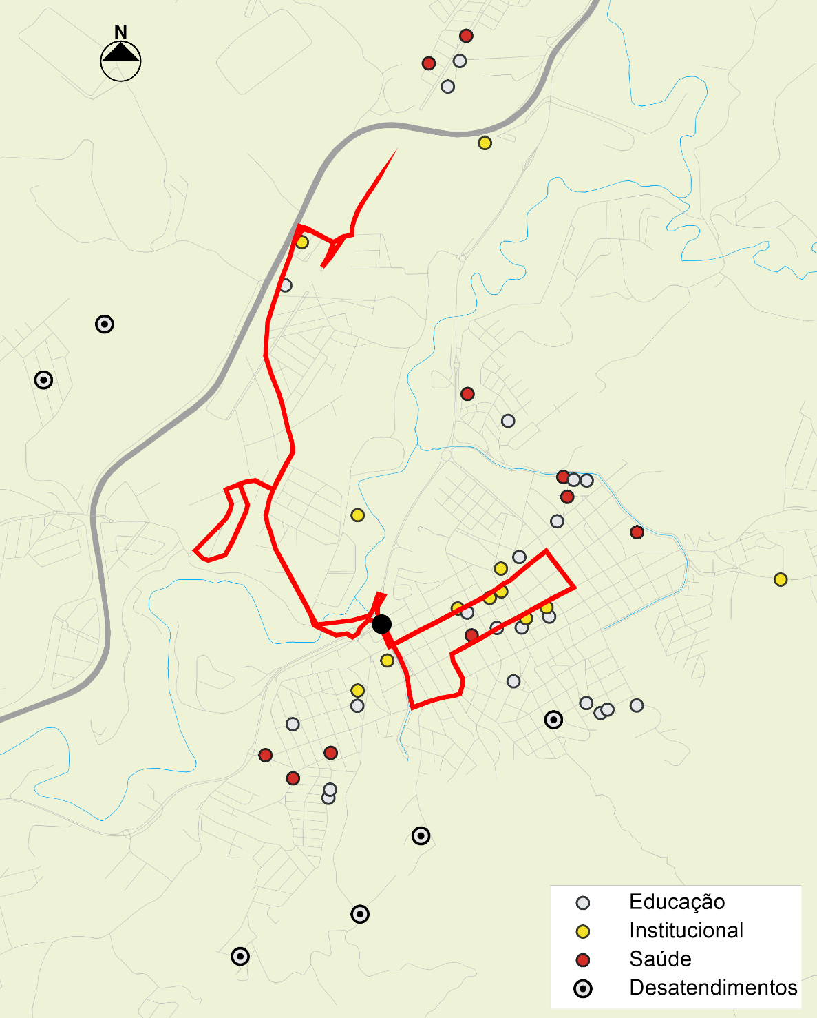
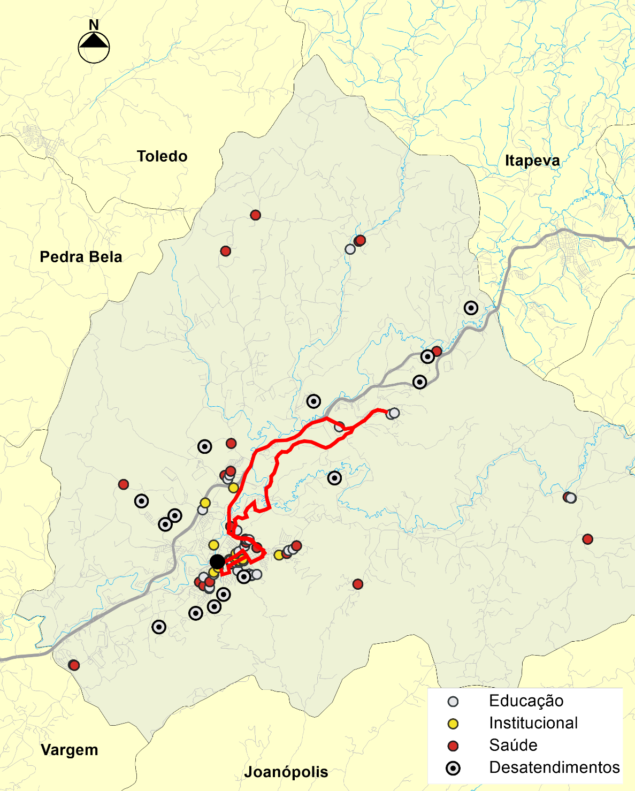
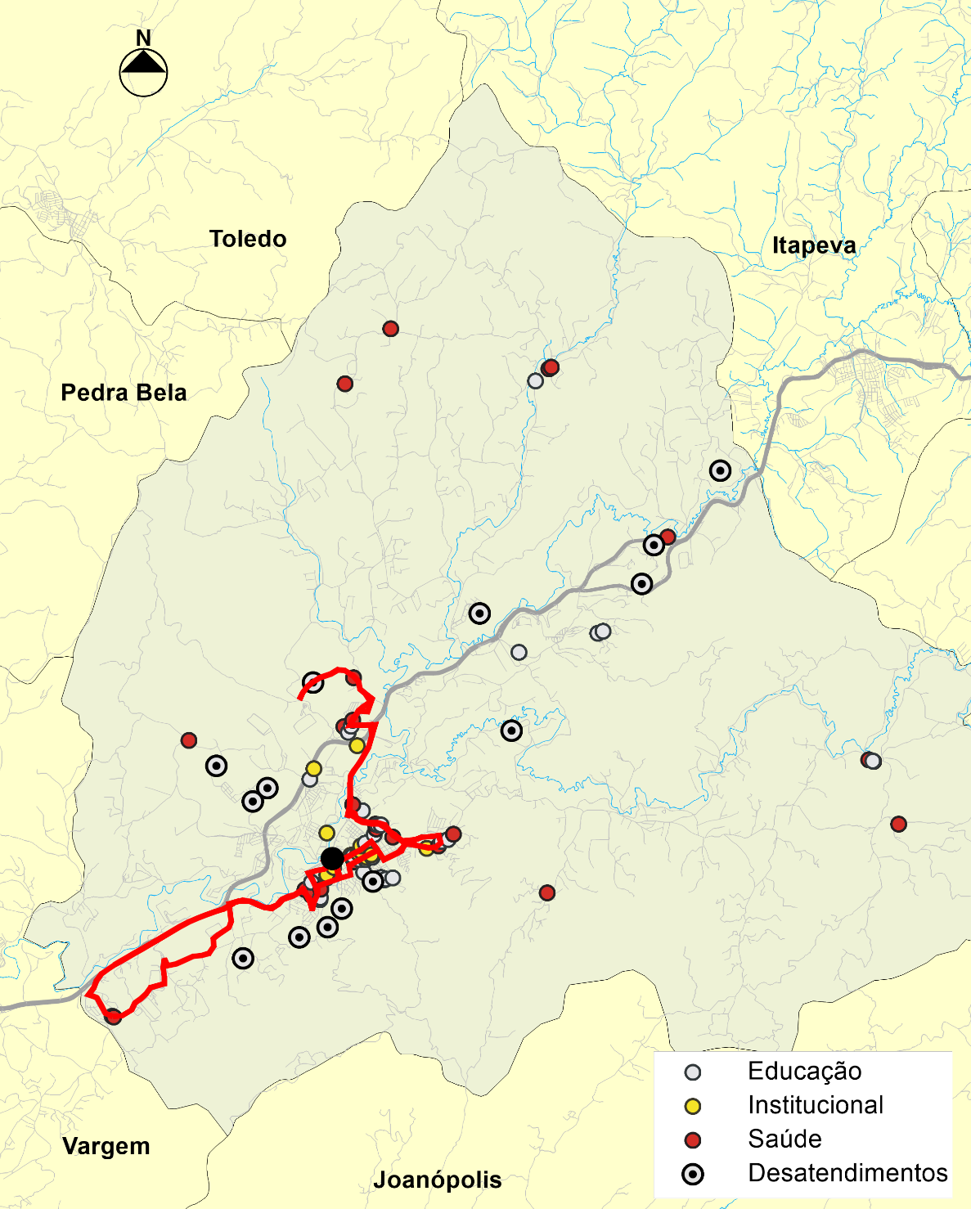
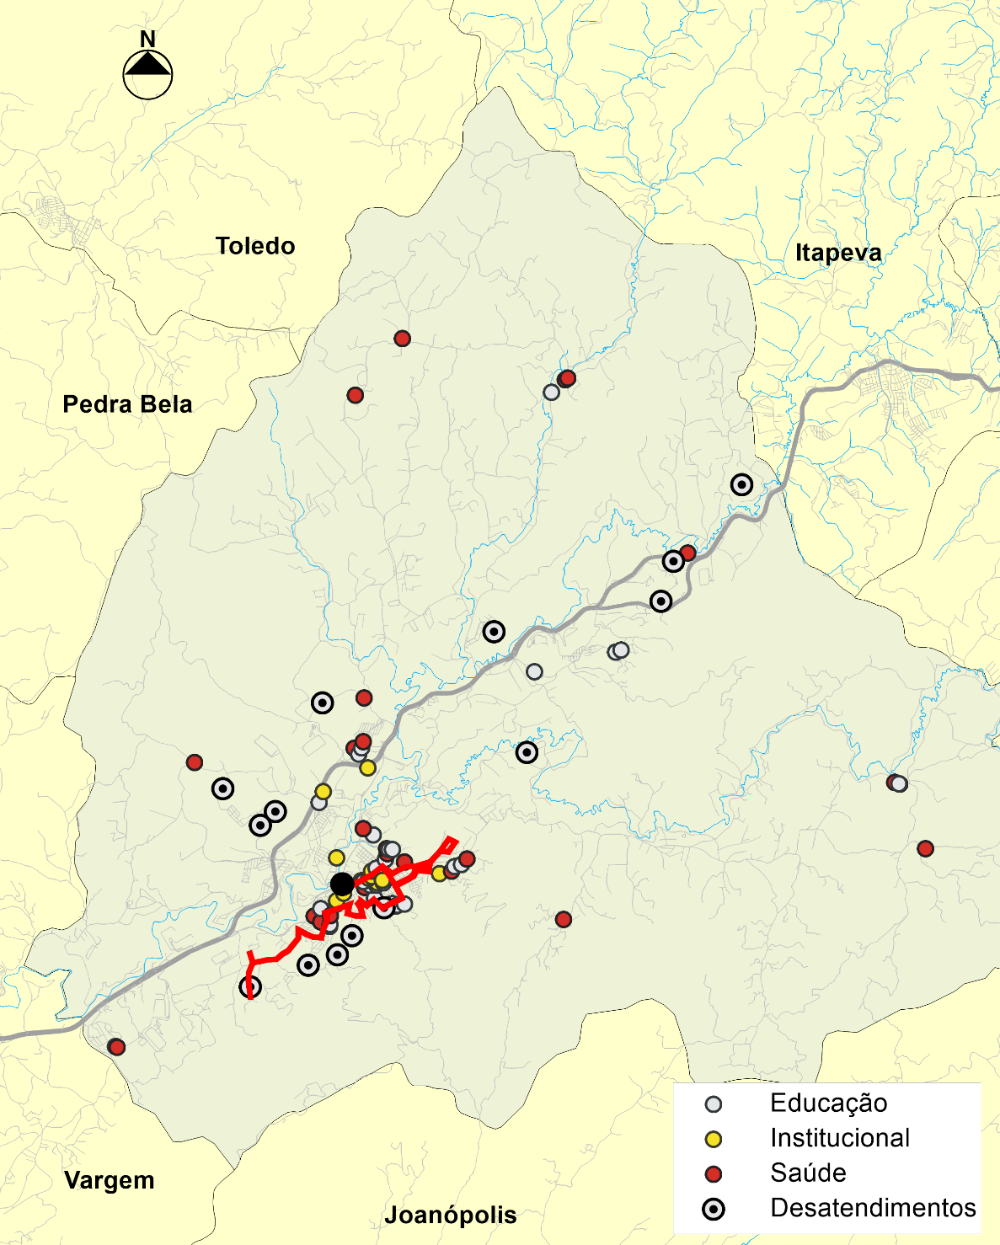
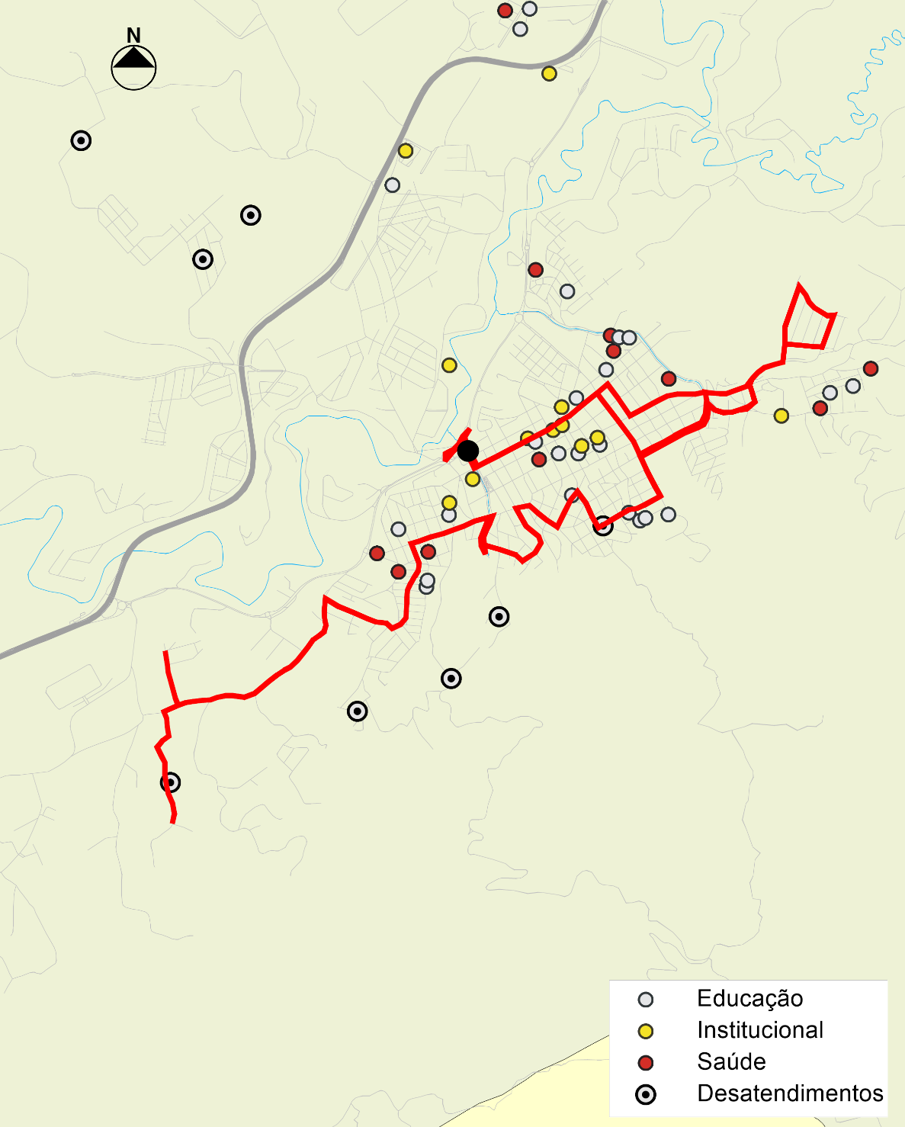
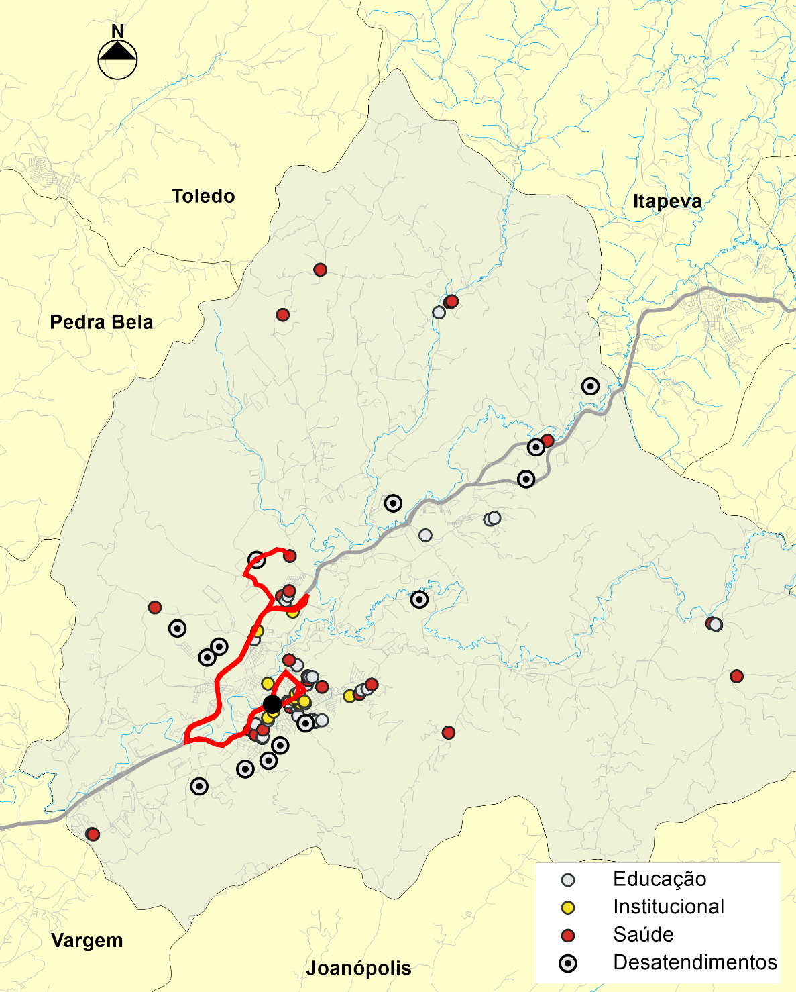
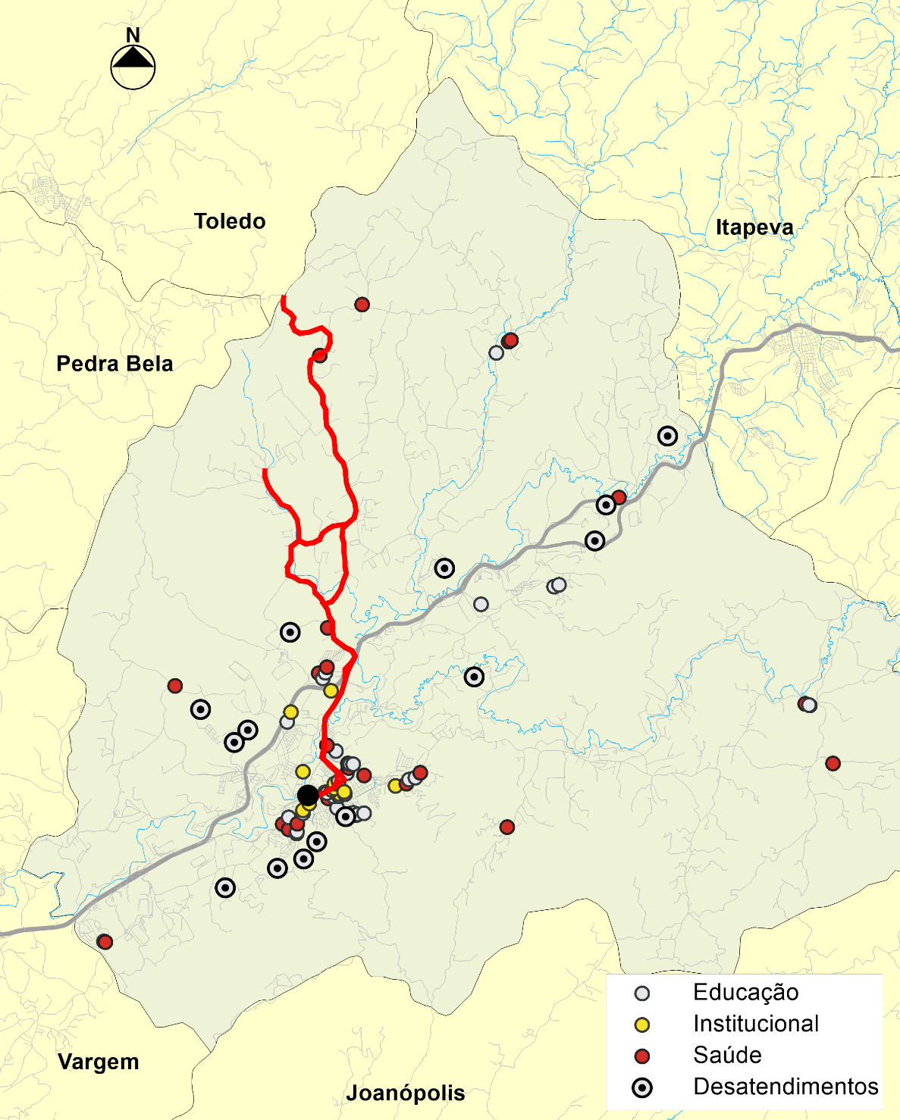
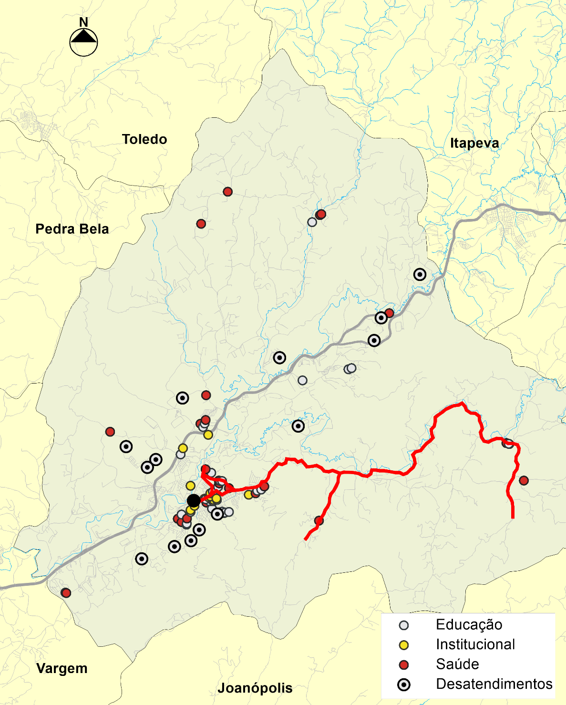
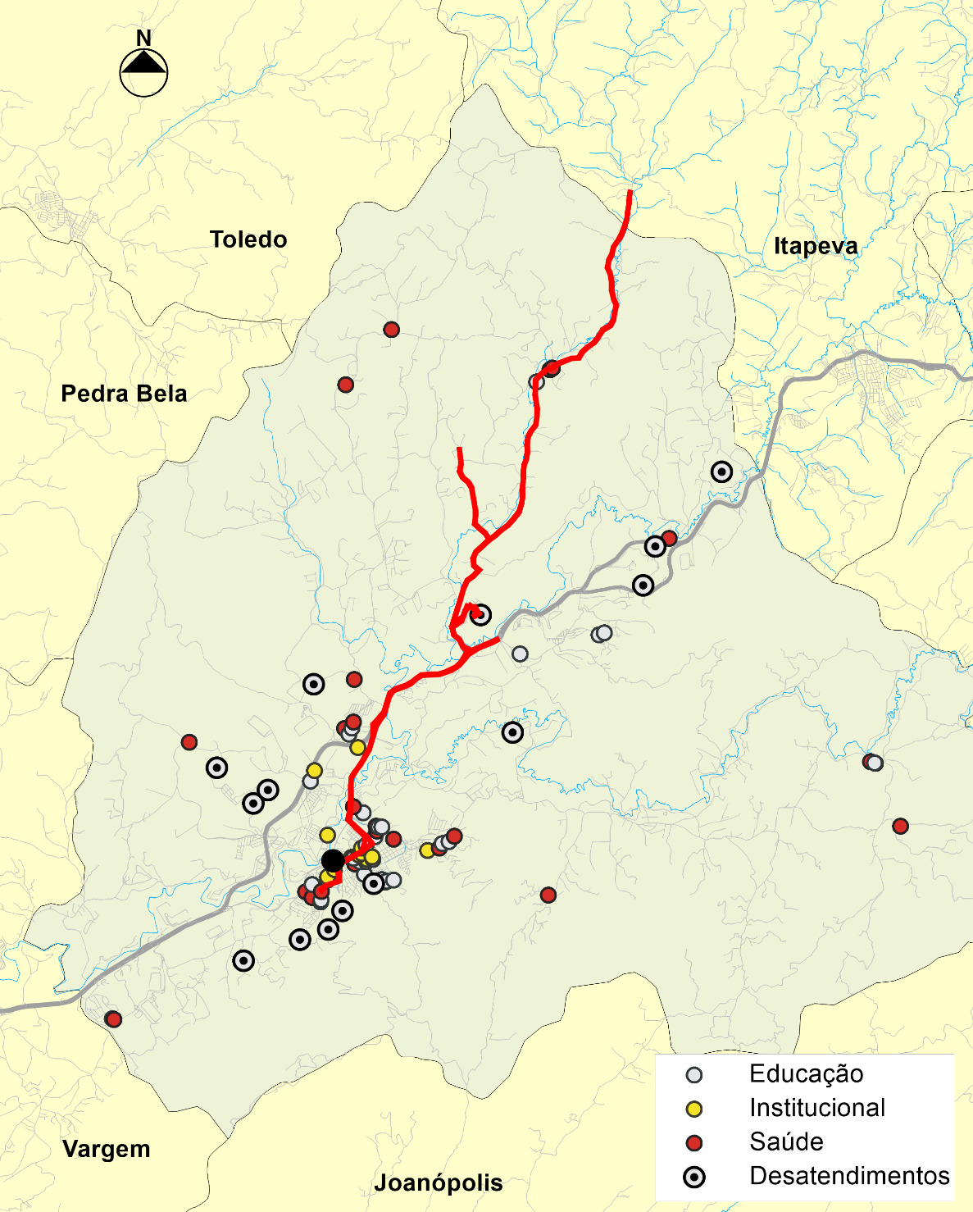
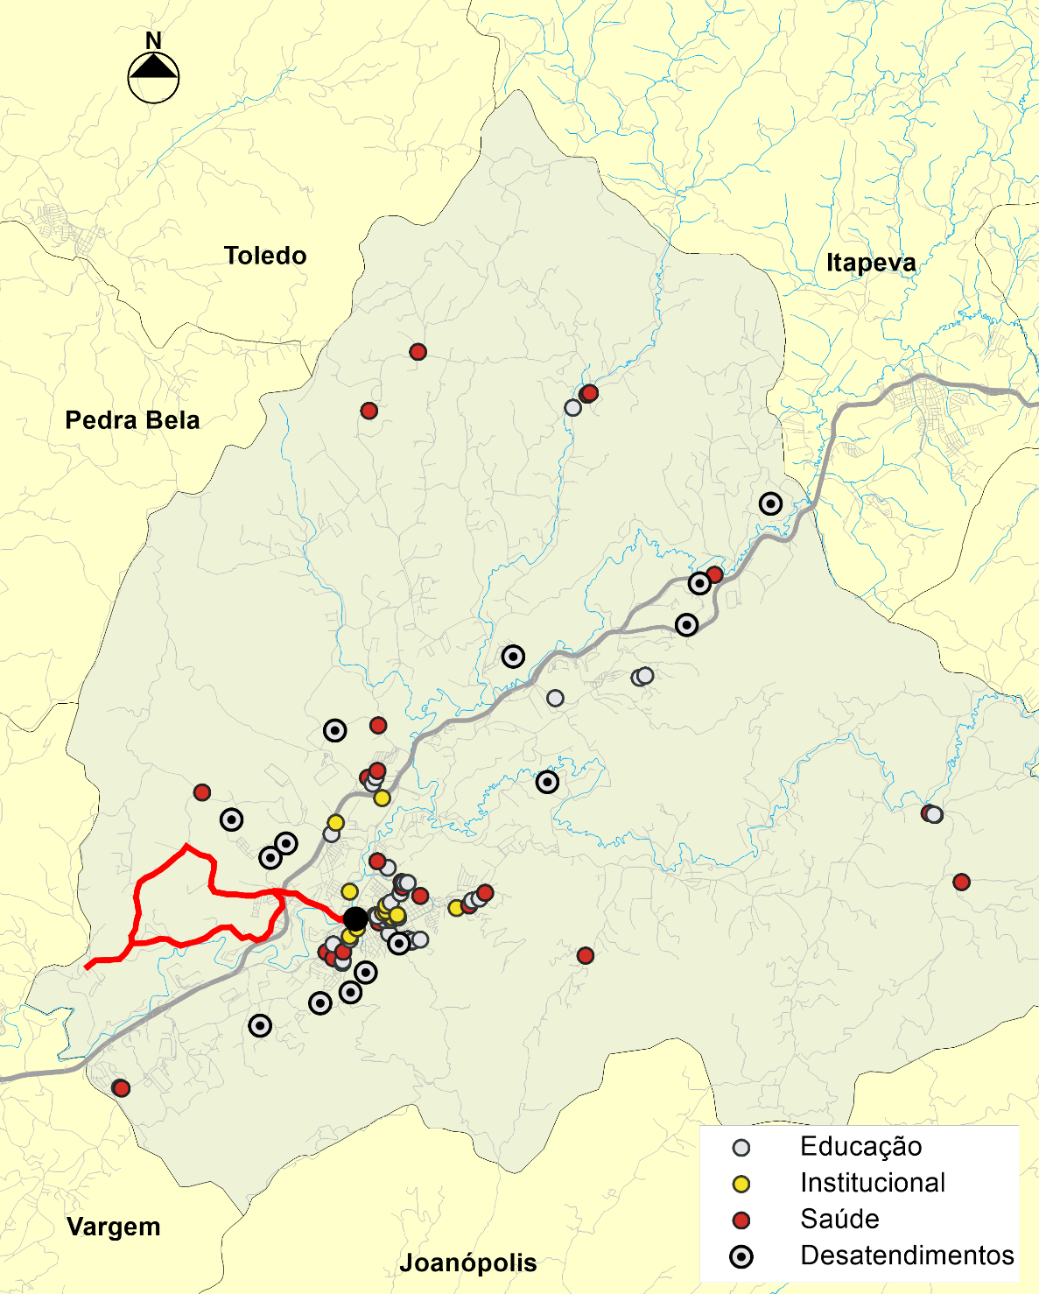
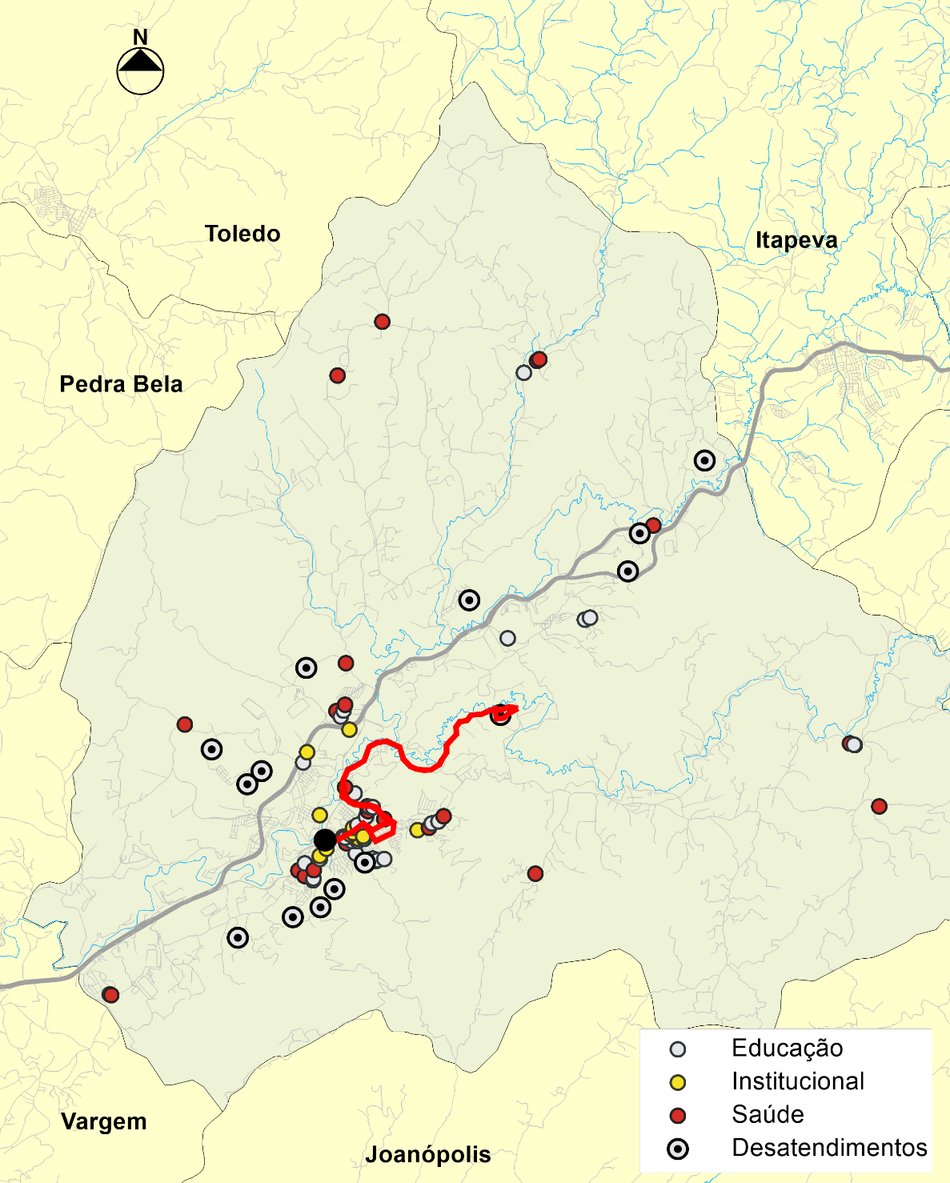
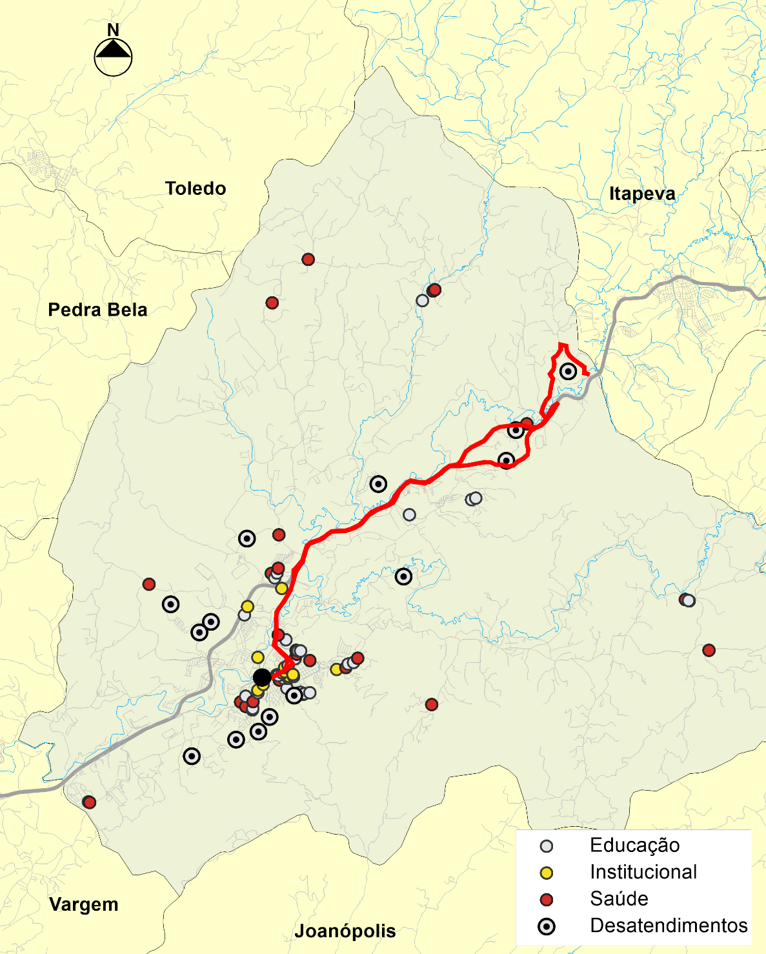
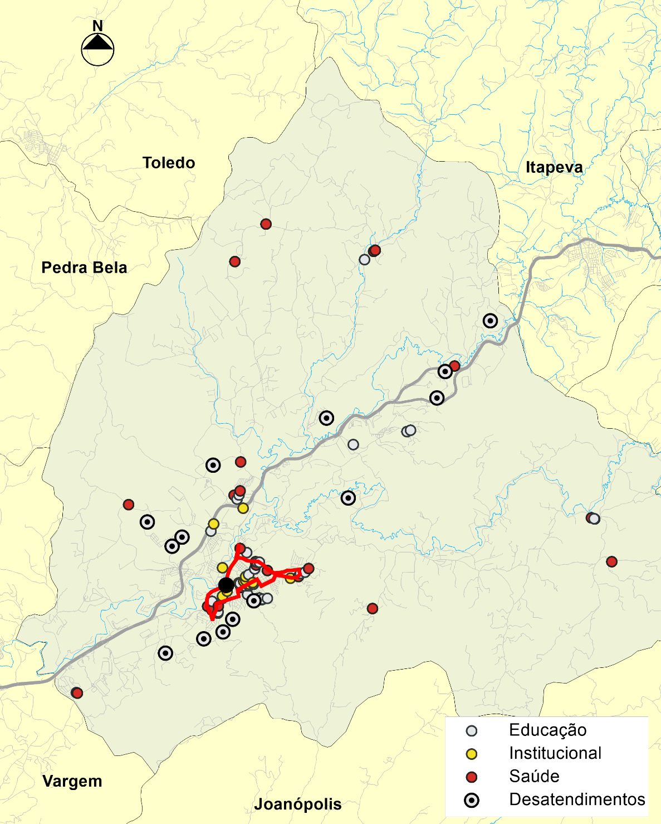
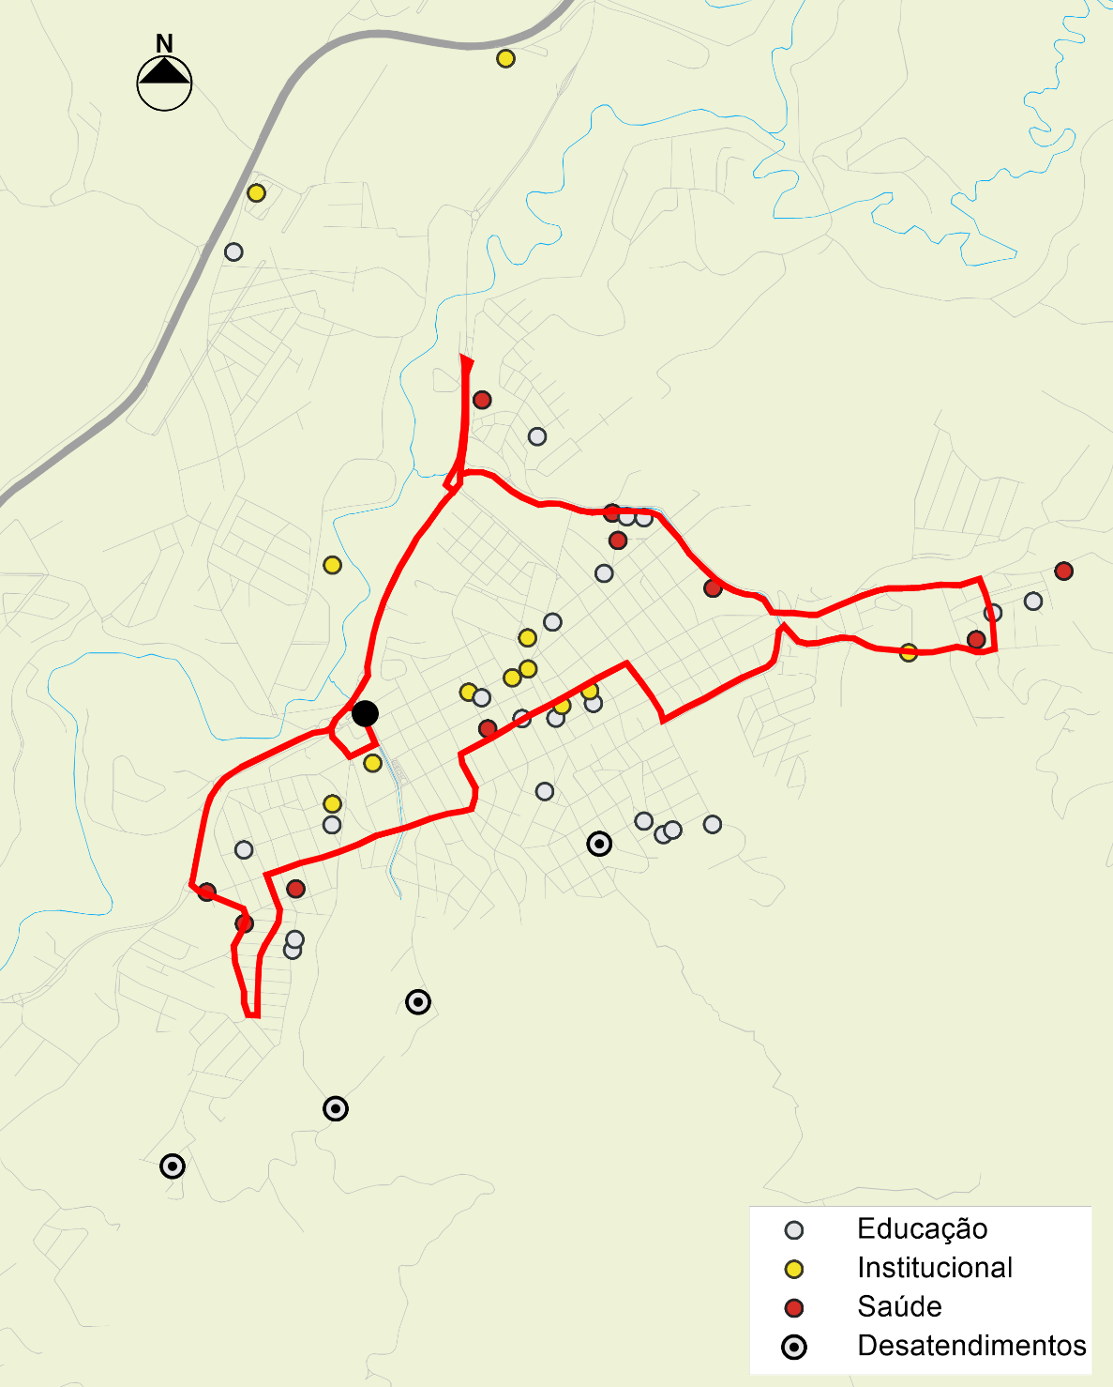
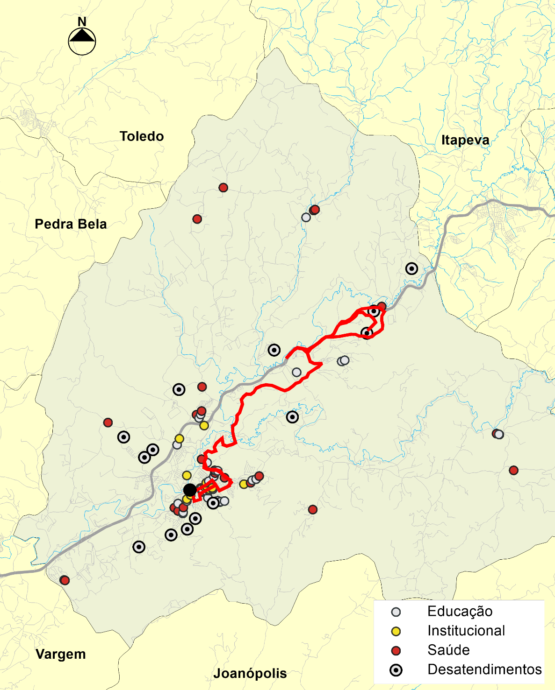
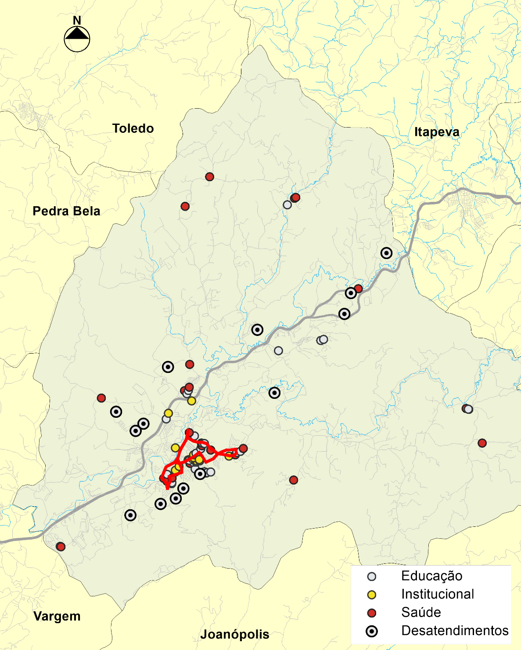
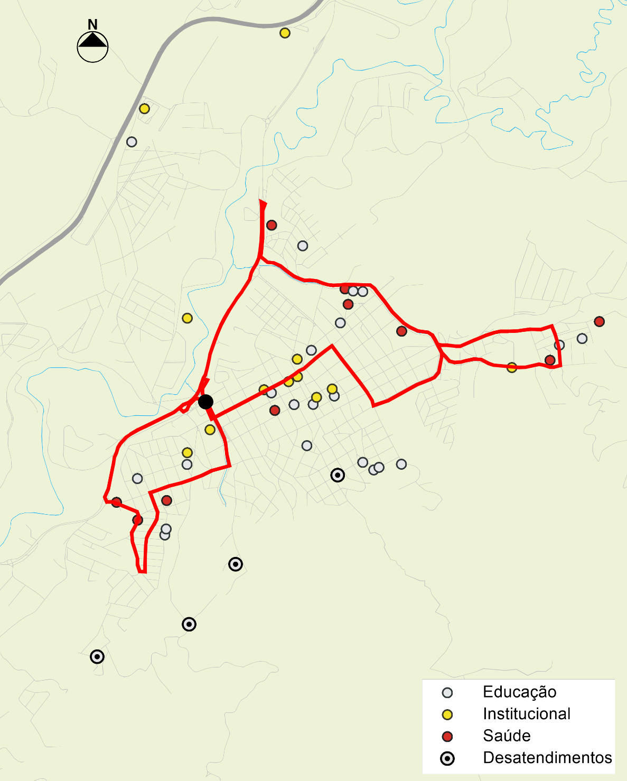
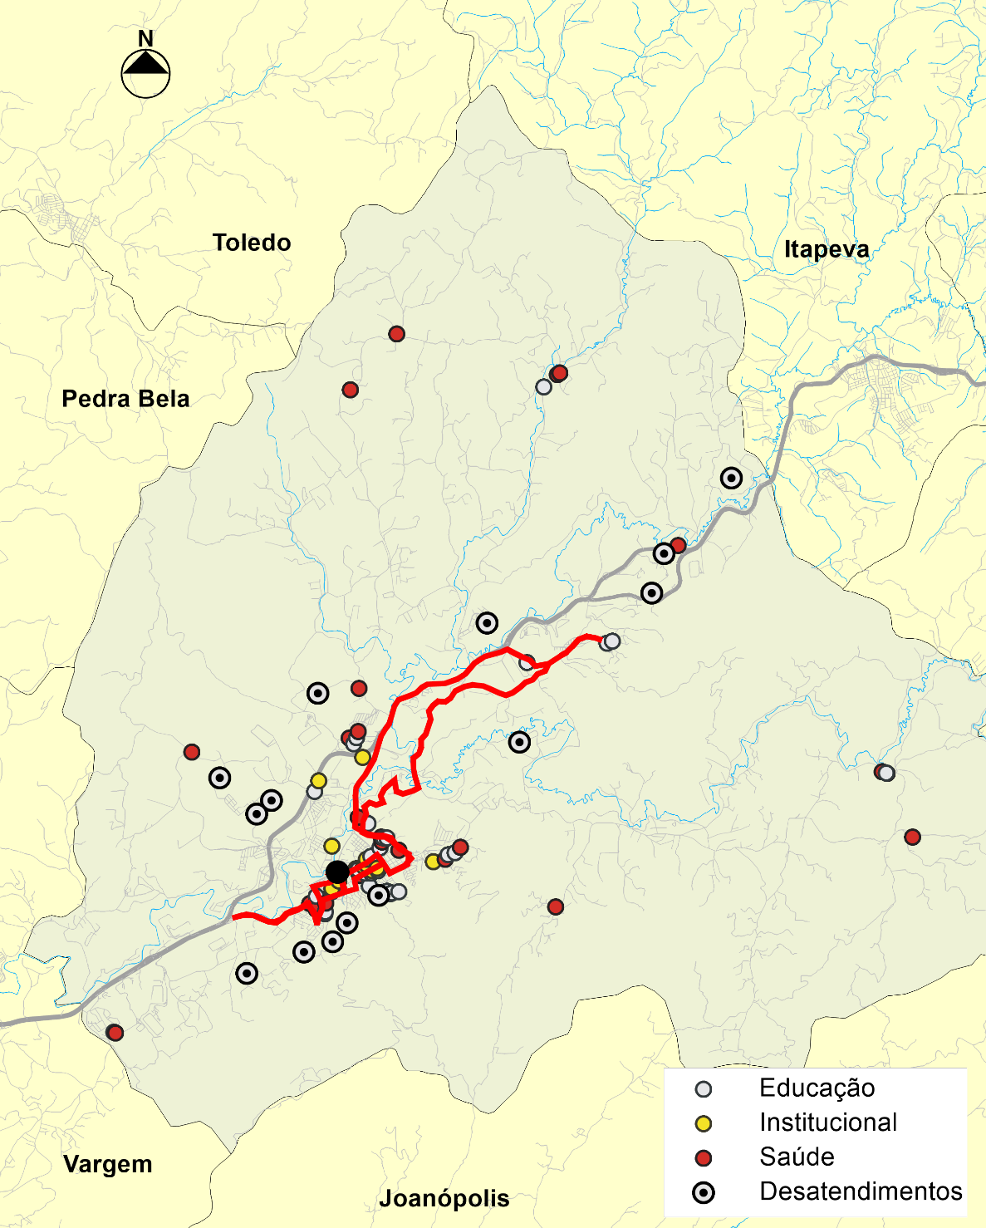
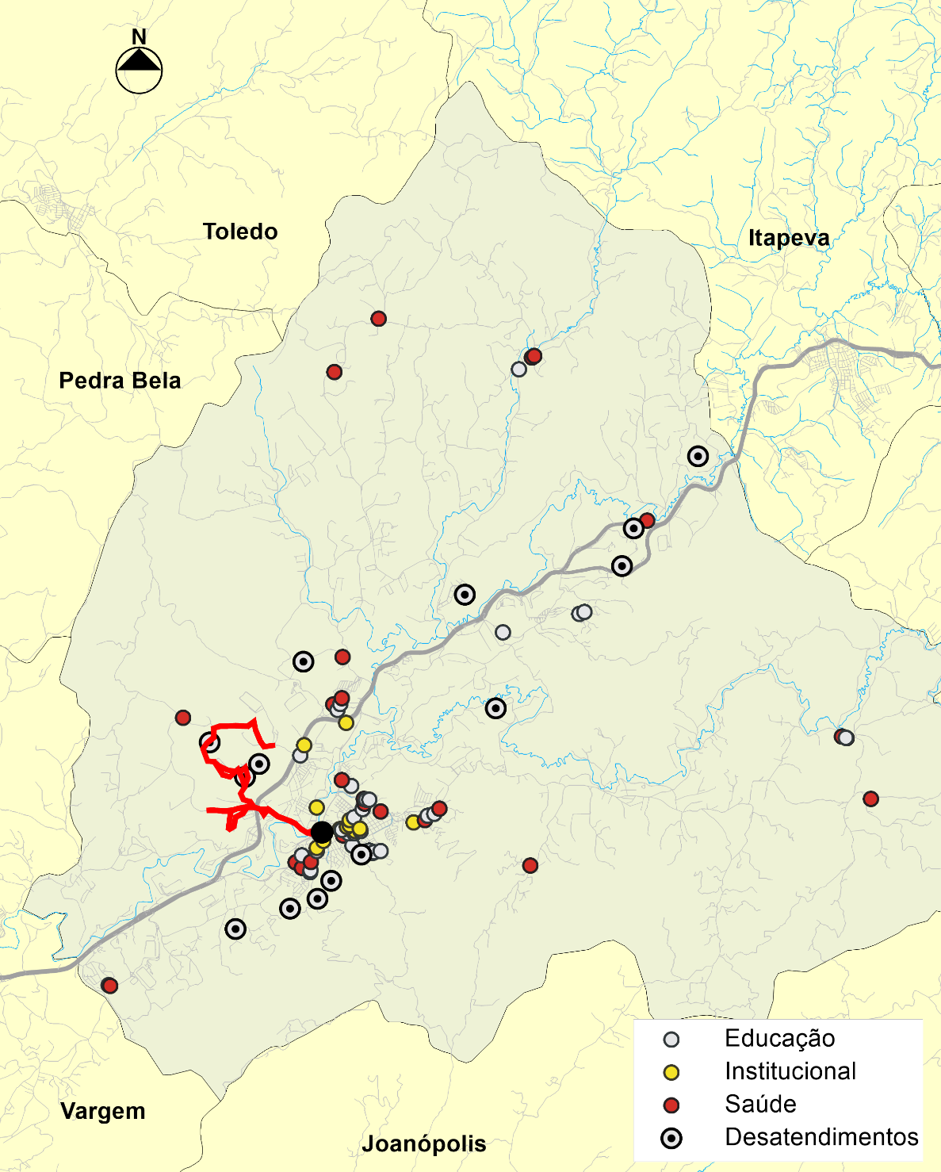
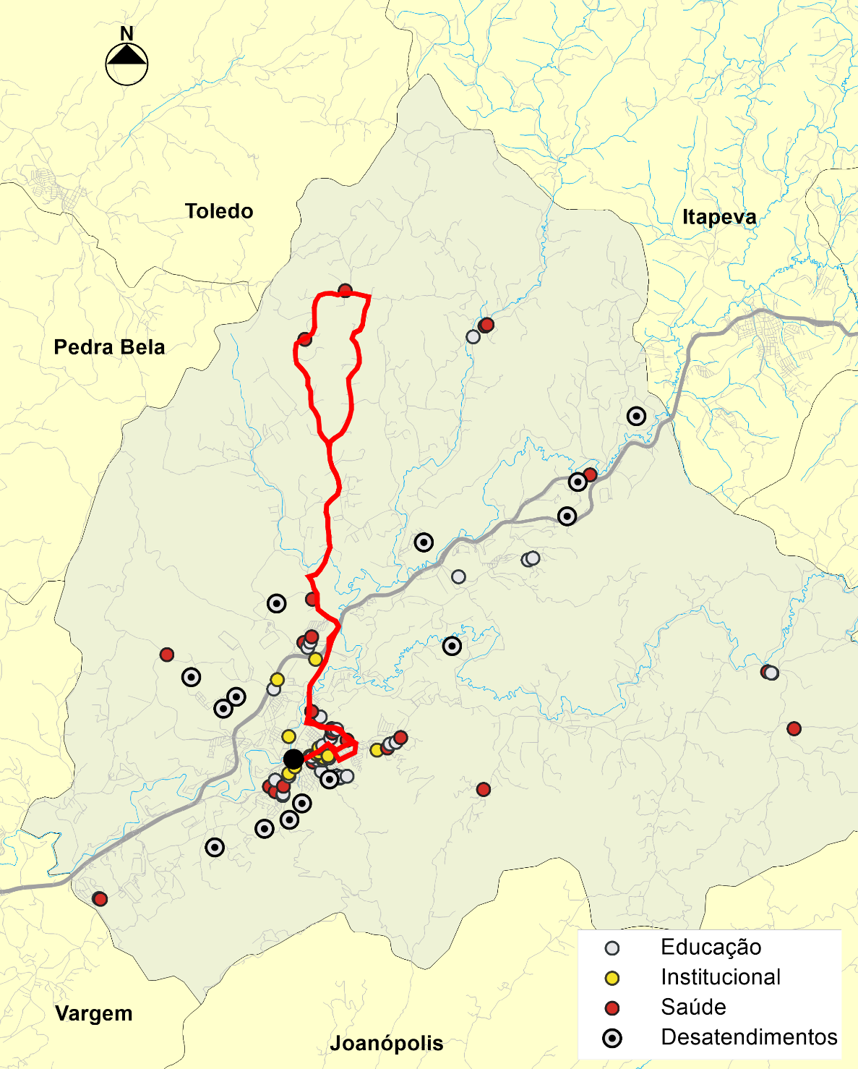
01 – Circular Centro (via hospitais) horário
02 - Circular Centro (via hospitais) anti horário
03 - Circular - Três Poderes - Centro
01 – Circular Centro (via hospitais) horário
02 - Circular Centro (via hospitais) anti horário
03 - Circular - Três Poderes - Centro
01 – Circular Centro (via hospitais) horário
02 - Circular Centro (via hospitais) anti horário
03 - Circular - Três Poderes – Centro
04 - Rodoviária - Roseira
01 – Circular Centro (via hospitais) horário
02 - Circular Centro (via hospitais) anti horário
01 – Circular Centro (via hospitais) horário
02 - Circular Centro (via hospitais) anti horário
03 - Circular - Três Poderes – Centro
04 - Rodoviária – Roseira
04A - Portal Sul - Roseira
05 - Tenentes - Mantiqueira
01 – Circular Centro (via hospitais) horário
02 - Circular Centro (via hospitais) anti horário
03 - Circular - Três Poderes – Centro
04 - Rodoviária – Roseira
04A - Portal Sul - Roseira
05 - Tenentes – Mantiqueira
06 – Vargem do João Pinto Distr. Industrial – Rodoviária
07 – Pessegueiros – Terminal Rodoviário
08 - Pessegueiros – Term. Rodov. (via Estr. João R. Neves)
09 – Ponte Alta – Term. Rodov. (via Agenor / Manacás)
01 – Circular Centro (via hospitais) horário
02 - Circular Centro (via hospitais) anti horário
03 - Circular - Três Poderes – Centro
04 - Rodoviária – Roseira
04A - Portal Sul - Roseira
05 - Tenentes – Mantiqueira
06 – Vargem do João Pinto Distr. Industrial – Rodoviária
07 – Pessegueiros – Terminal Rodoviário
08 - Pessegueiros – Term. Rodov. (via Estr. João R. Neves)
09 – Ponte Alta – Term. Rodov. (via Agenor / Manacás)
01 – Circular Centro (via hospitais) horário
02 - Circular Centro (via hospitais) anti horário
03 - Circular - Três Poderes – Centro
04 - Rodoviária – Roseira
04A - Portal Sul - Roseira
05 - Tenentes – Mantiqueira
06 – Vargem do João Pinto Distr. Industrial – Rodoviária
07 – Pessegueiros – Terminal Rodoviário
08 - Pessegueiros – Term. Rodov. (via Estr. João R. Neves)
09 – Ponte Alta – Term. Rodov. (via Agenor / Manacás)
10 – Tenentes – Term. Rodov. (via Bairro dos Pedrosos)
01 – Circular Centro (via hospitais) horário
02 - Circular Centro (via hospitais) anti horário
03 - Circular - Três Poderes – Centro
04 - Rodoviária – Roseira
04A - Portal Sul - Roseira
05 - Tenentes – Mantiqueira
06 – Vargem do João Pinto Distr. Industrial – Rodoviária
07 – Pessegueiros – Terminal Rodoviário
08 - Pessegueiros – Term. Rodov. (via Estr. João R. Neves)
09 – Ponte Alta – Term. Rodov. (via Agenor / Manacás)
10 – Tenentes – Term. Rodov. (via Bairro dos Pedrosos)
11 – Tenentes Rural - Term. Rodov.
01 – Circular Centro (via hospitais) horário
02 - Circular Centro (via hospitais) anti horário
03 - Circular - Três Poderes – Centro
04 - Rodoviária – Roseira
04A - Portal Sul - Roseira
05 - Tenentes – Mantiqueira
06 – Vargem do João Pinto Distr. Industrial – Rodoviária
07 – Pessegueiros – Terminal Rodoviário
08 - Pessegueiros – Term. Rodov. (via Estr. João R. Neves)
09 – Ponte Alta – Term. Rodov. (via Agenor / Manacás)
10 – Tenentes – Term. Rodov. (via Bairro dos Pedrosos)
11 – Tenentes Rural - Term. Rodov.
12 – Salto - Term. Rodov. (via Forjos)
01 – Circular Centro (via hospitais) horário
02 - Circular Centro (via hospitais) anti horário
03 - Circular - Três Poderes – Centro
04 - Rodoviária – Roseira
04A - Portal Sul - Roseira
05 - Tenentes – Mantiqueira
06 – Vargem do João Pinto Distr. Industrial – Rodoviária
07 – Pessegueiros – Terminal Rodoviário
08 - Pessegueiros – Term. Rodov. (via Estr. João R. Neves)
09 – Ponte Alta – Term. Rodov. (via Agenor / Manacás)
10 – Tenentes – Term. Rodov. (via Bairro dos Pedrosos)
11 – Tenentes Rural - Term. Rodov.
12 – Salto - Term. Rodov. (via Forjos)
13 – Sertão dos Lopes / Juncal – Term. Rodov.
01 – Circular Centro (via hospitais) horário
02 - Circular Centro (via hospitais) anti horário
03 - Circular - Três Poderes – Centro
04 - Rodoviária – Roseira
04A - Portal Sul - Roseira
05 - Tenentes – Mantiqueira
06 – Vargem do João Pinto Distr. Industrial – Rodoviária
07 – Pessegueiros – Terminal Rodoviário
08 - Pessegueiros – Term. Rodov. (via Estr. João R. Neves)
09 – Ponte Alta – Term. Rodov. (via Agenor / Manacás)
10 – Tenentes – Term. Rodov. (via Bairro dos Pedrosos)
11 – Tenentes Rural - Term. Rodov.
12 – Salto - Term. Rodov. (via Forjos)
13 – Sertão dos Lopes / Juncal – Term. Rodov.
14 – Godoy – Term. Rodoviário
01 – Circular Centro (via hospitais) horário
02 - Circular Centro (via hospitais) anti horário
03 - Circular - Três Poderes – Centro
04 - Rodoviária – Roseira
04A - Portal Sul - Roseira
05 - Tenentes – Mantiqueira
06 – Vargem do João Pinto Distr. Industrial – Rodoviária
07 – Pessegueiros – Terminal Rodoviário
08 - Pessegueiros – Term. Rodov. (via Estr. João R. Neves)
09 – Ponte Alta – Term. Rodov. (via Agenor / Manacás)
10 – Tenentes – Term. Rodov. (via Bairro dos Pedrosos)
11 – Tenentes Rural - Term. Rodov.
12 – Salto - Term. Rodov. (via Forjos)
13 – Sertão dos Lopes / Juncal – Term. Rodov.
14 – Godoy – Term. Rodoviário
15 – Barreiros – Term. Rodoviário
01 – Circular Centro (via hospitais) horário
02 - Circular Centro (via hospitais) anti horário
03 - Circular - Três Poderes – Centro
04 - Rodoviária – Roseira
04A - Portal Sul - Roseira
05 - Tenentes – Mantiqueira
06 – Vargem do João Pinto Distr. Industrial – Rodoviária
07 – Pessegueiros – Terminal Rodoviário
08 - Pessegueiros – Term. Rodov. (via Estr. João R. Neves)
01 – Circular Centro (via hospitais) horário
02 - Circular Centro (via hospitais) anti horário
03 - Circular - Três Poderes – Centro
04 - Rodoviária – Roseira
04A - Portal Sul - Roseira
05 - Tenentes – Mantiqueira
06 – Vargem do João Pinto Distr. Industrial – Rodoviária
07 – Pessegueiros – Terminal Rodoviário
01 – Circular Centro (via hospitais) horário
02 - Circular Centro (via hospitais) anti horário
01 – Circular Centro (via hospitais) horário
02 - Circular Centro (via hospitais) anti horário
03 - Circular - Três Poderes – Centro
04 - Rodoviária – Roseira
04A - Portal Sul - Roseira
05 - Tenentes – Mantiqueira
06 – Vargem do João Pinto Distr. Industrial - Rodoviária
01 – Circular Centro (via hospitais) horário
01 – Circular Centro (via hospitais) horário
01 – Circular Centro (via hospitais) horário
02 - Circular Centro (via hospitais) anti horário
03 - Circular - Três Poderes – Centro
04 - Rodoviária – Roseira
04A - Portal Sul - Roseira
01 – Circular Centro (via hospitais) horário
02 - Circular Centro (via hospitais) anti horário
03 - Circular - Três Poderes – Centro
04 - Rodoviária – Roseira
04A - Portal Sul - Roseira
05 - Tenentes – Mantiqueira
06 – Vargem do João Pinto Distr. Industrial – Rodoviária
07 – Pessegueiros – Terminal Rodoviário
08 - Pessegueiros – Term. Rodov. (via Estr. João R. Neves)
09 – Ponte Alta – Term. Rodov. (via Agenor / Manacás)
10 – Tenentes – Term. Rodov. (via Bairro dos Pedrosos)
11 – Tenentes Rural - Term. Rodov.
12 – Salto - Term. Rodov. (via Forjos)
13 – Sertão dos Lopes / Juncal – Term. Rodov.
14 – Godoy – Term. Rodoviário
15 – Barreiros – Term. Rodoviário
16 – Bairro das Furnas – Term. Rodoviário
01 – Circular Centro (via hospitais) horário
02 - Circular Centro (via hospitais) anti horário
03 - Circular - Três Poderes – Centro
04 - Rodoviária – Roseira
04A - Portal Sul - Roseira
05 - Tenentes – Mantiqueira
06 – Vargem do João Pinto Distr. Industrial – Rodoviária
07 – Pessegueiros – Terminal Rodoviário
08 - Pessegueiros – Term. Rodov. (via Estr. João R. Neves)
09 – Ponte Alta – Term. Rodov. (via Agenor / Manacás)
10 – Tenentes – Term. Rodov. (via Bairro dos Pedrosos)
11 – Tenentes Rural - Term. Rodov.
12 – Salto - Term. Rodov. (via Forjos)
13 – Sertão dos Lopes / Juncal – Term. Rodov.
14 – Godoy – Term. Rodoviário
15 – Barreiros – Term. Rodoviário
16 – Bairro das Furnas – Term. Rodoviário
17 – Fazenda do Matão – Term. Rodoviário
Três Poderes
Furnas
Sertão dos Lopes
Manacás
Tenentes
Rural
Juncal
Rodoviária
Pessegueiros
Rodoviária
Pessegueiros
Rodoviária
Agenor
Roseira
Roseira
Fazenda do Matão
Tenentes
Tenentes
Rodoviária
Barreiros
Rodoviária
Rodoviária
Rodoviária
Rodoviária
Rodoviária
Rodoviária
Rodoviária
Rodoviária
Rodoviária
Rodoviária
Rodoviária
Rodoviária
Ponte Alta
Rodoviária
Rodoviária
Rodoviária
Rodoviária
Rodoviária
Rodoviária
Portal Sul
Salto
Godoy
Forjos
Mantiqueira

Slide 26
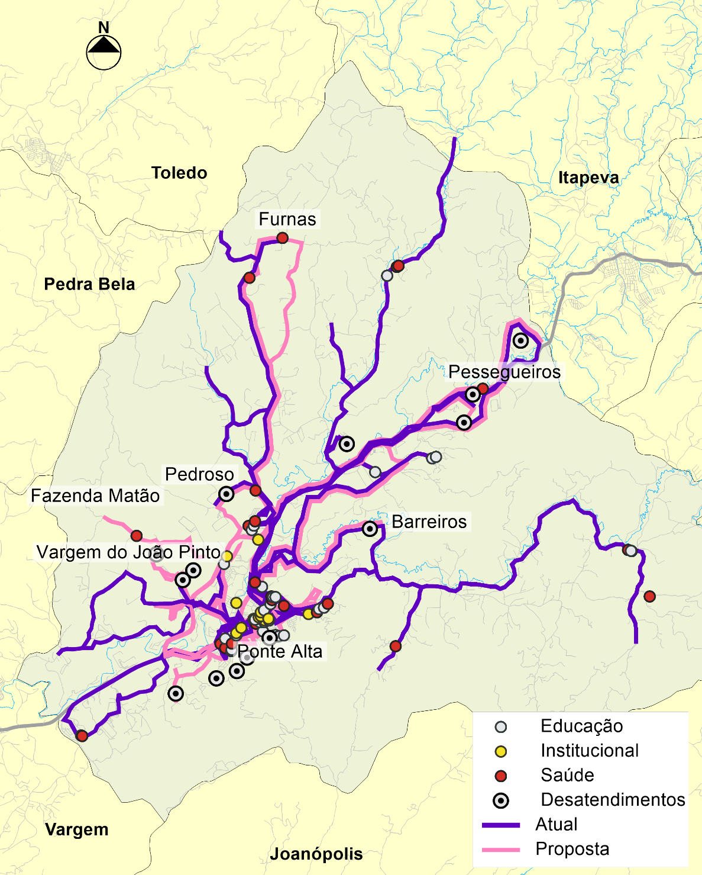
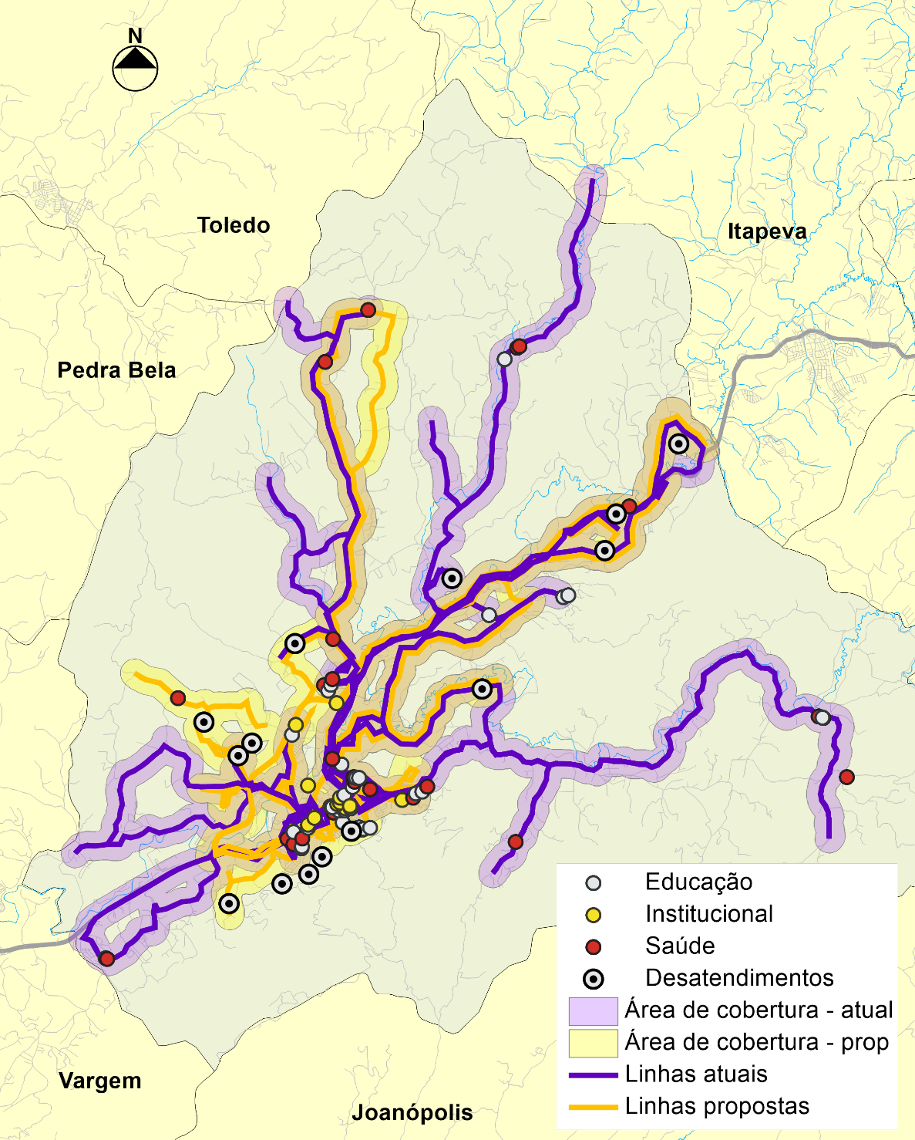

Slide 27
Dados básicos da oferta dos serviços
 | Rede atual | Concessão
Quantidade de linhas | 11 | 17
Linhas urbanas | 6 | 10
Linhas rurais | 5 | 7
Viagens dias úteis | 162 | 337
Produção quilométrica (mensal) | 52.000 | 132.905
Frota operacional | 11 | 23
Frota total | 13 | 25

Slide 28
+ 175 viagens
Ampliação da oferta de viagens para atendimento da demanda projetada
+ 187 viagens
+ 126 viagens

Slide 29
Frota

Slide 30
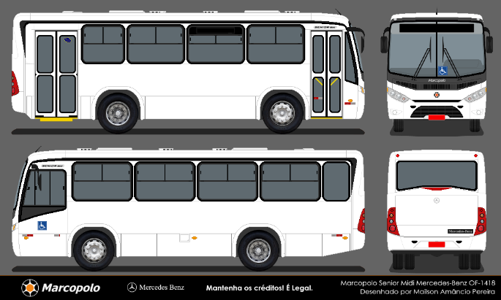
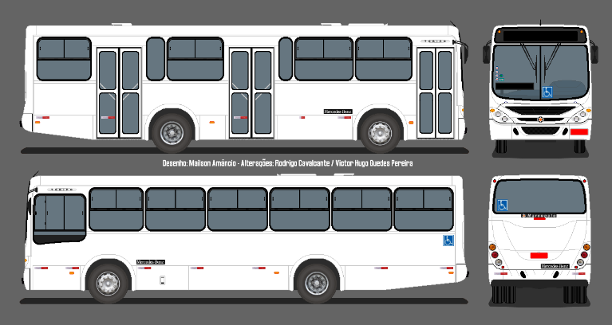
TIPOLOGIA DA FROTA
 | Midiônibus Tipo I | Midiônibus Tipo II
Comprimento (m) | 9,60 | 11,20
Lugares sentados | 25 | 33
Lugares em pé ^{[1]} | 25 | 29
Capacidade máxima | 50 | 62
Quant. de portas | 2 | 3
Plataforma | Obrigatória | Obrigatória
Suspensão | Metálica, pneumática ou mista
Motorização | Diesel
Peso bruto mínimo | 14 t
Transmissão | Manual
Iluminação interna | Mínimo 100 lux
Painel dianteiro | Digital
Tomada USB | Metade dos assentos
Midi Tipo I
14 veículos
Midi Tipo II
11 veículos
Toda a frota será com ar-condicionado e disporá de wi-fi e tomadas USB
[1] Calculada com taxa de 5 pass. em pé/m²

Slide 31
TIPOLOGIA DA FROTA
No prazo do Contrato, outras tecnologias veiculares poderão ser estabelecidas, observado o equilíbrio econômico-financeiro do Contrato
Idade dos veículos para o início da operação dos serviços: .......... 0 (zero) km
Idade máxima dos veículos durante o prazo do contrato: .............. 10 anos
Idade média máxima ao longo do prazo do contrato: .................... 6 anos

Slide 32
Sistemas Tecnológicos

Slide 33
Sistemas
SISTEMAS
Sistema de Bilhetagem Eletrônica - SBE
Sistema de Monitoramento da Operação - SMO
Sistema de Segurança e Vigilância - SSV
Sistema de Informação ao Usuário - SIU

Slide 34
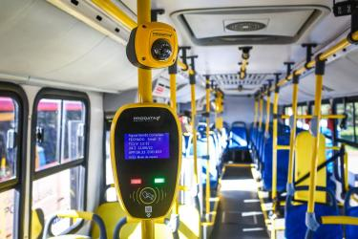
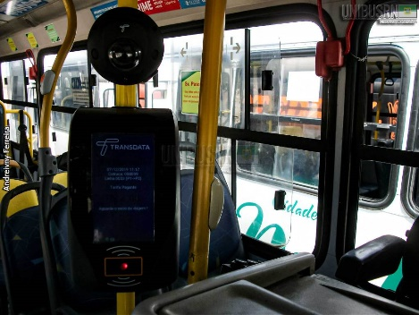
Sistemas
SISTEMAS
Sistema de Bilhetagem Eletrônica - SBE
Sistema de Monitoramento da Operação - SMO
Sistema de Segurança e Vigilância - SSV
Sistema de Informação ao Usuário - SIU
Equipamentos de validação de cartões nos ônibus, com recursos de biometria facial
Adoção de novas soluções para a venda de créditos eletrônicos, como aquisição pela internet com carregamento dos créditos a bordo dos ônibus e ou em terminais de autoatendimento no Terminal Rodoviário, pagamento por cartão de crédito, uso de QRCode
Implantação de integração temporal
Acesso da Prefeitura à todos os registros de
comercialização e uso dos créditos eletrônicos
mediante compartilhamento de bases de dados
e interfaces de relatórios e processamentos, bem como
Instalação de equipamentos nas instalações da Prefeitura.
Não deverá haver qualquer perda de créditos de viagem já em poder da população. Caso a Concessionária utilize provedor de serviços distinto do atual, deverá disponibilizar, em momento anterior ao início da operação dos serviços, um processo de transferência dos créditos de viagem em poder dos usuários, de modo que não haja qualquer prejuízo ao uso do serviço de transporte coletivo.

Slide 35
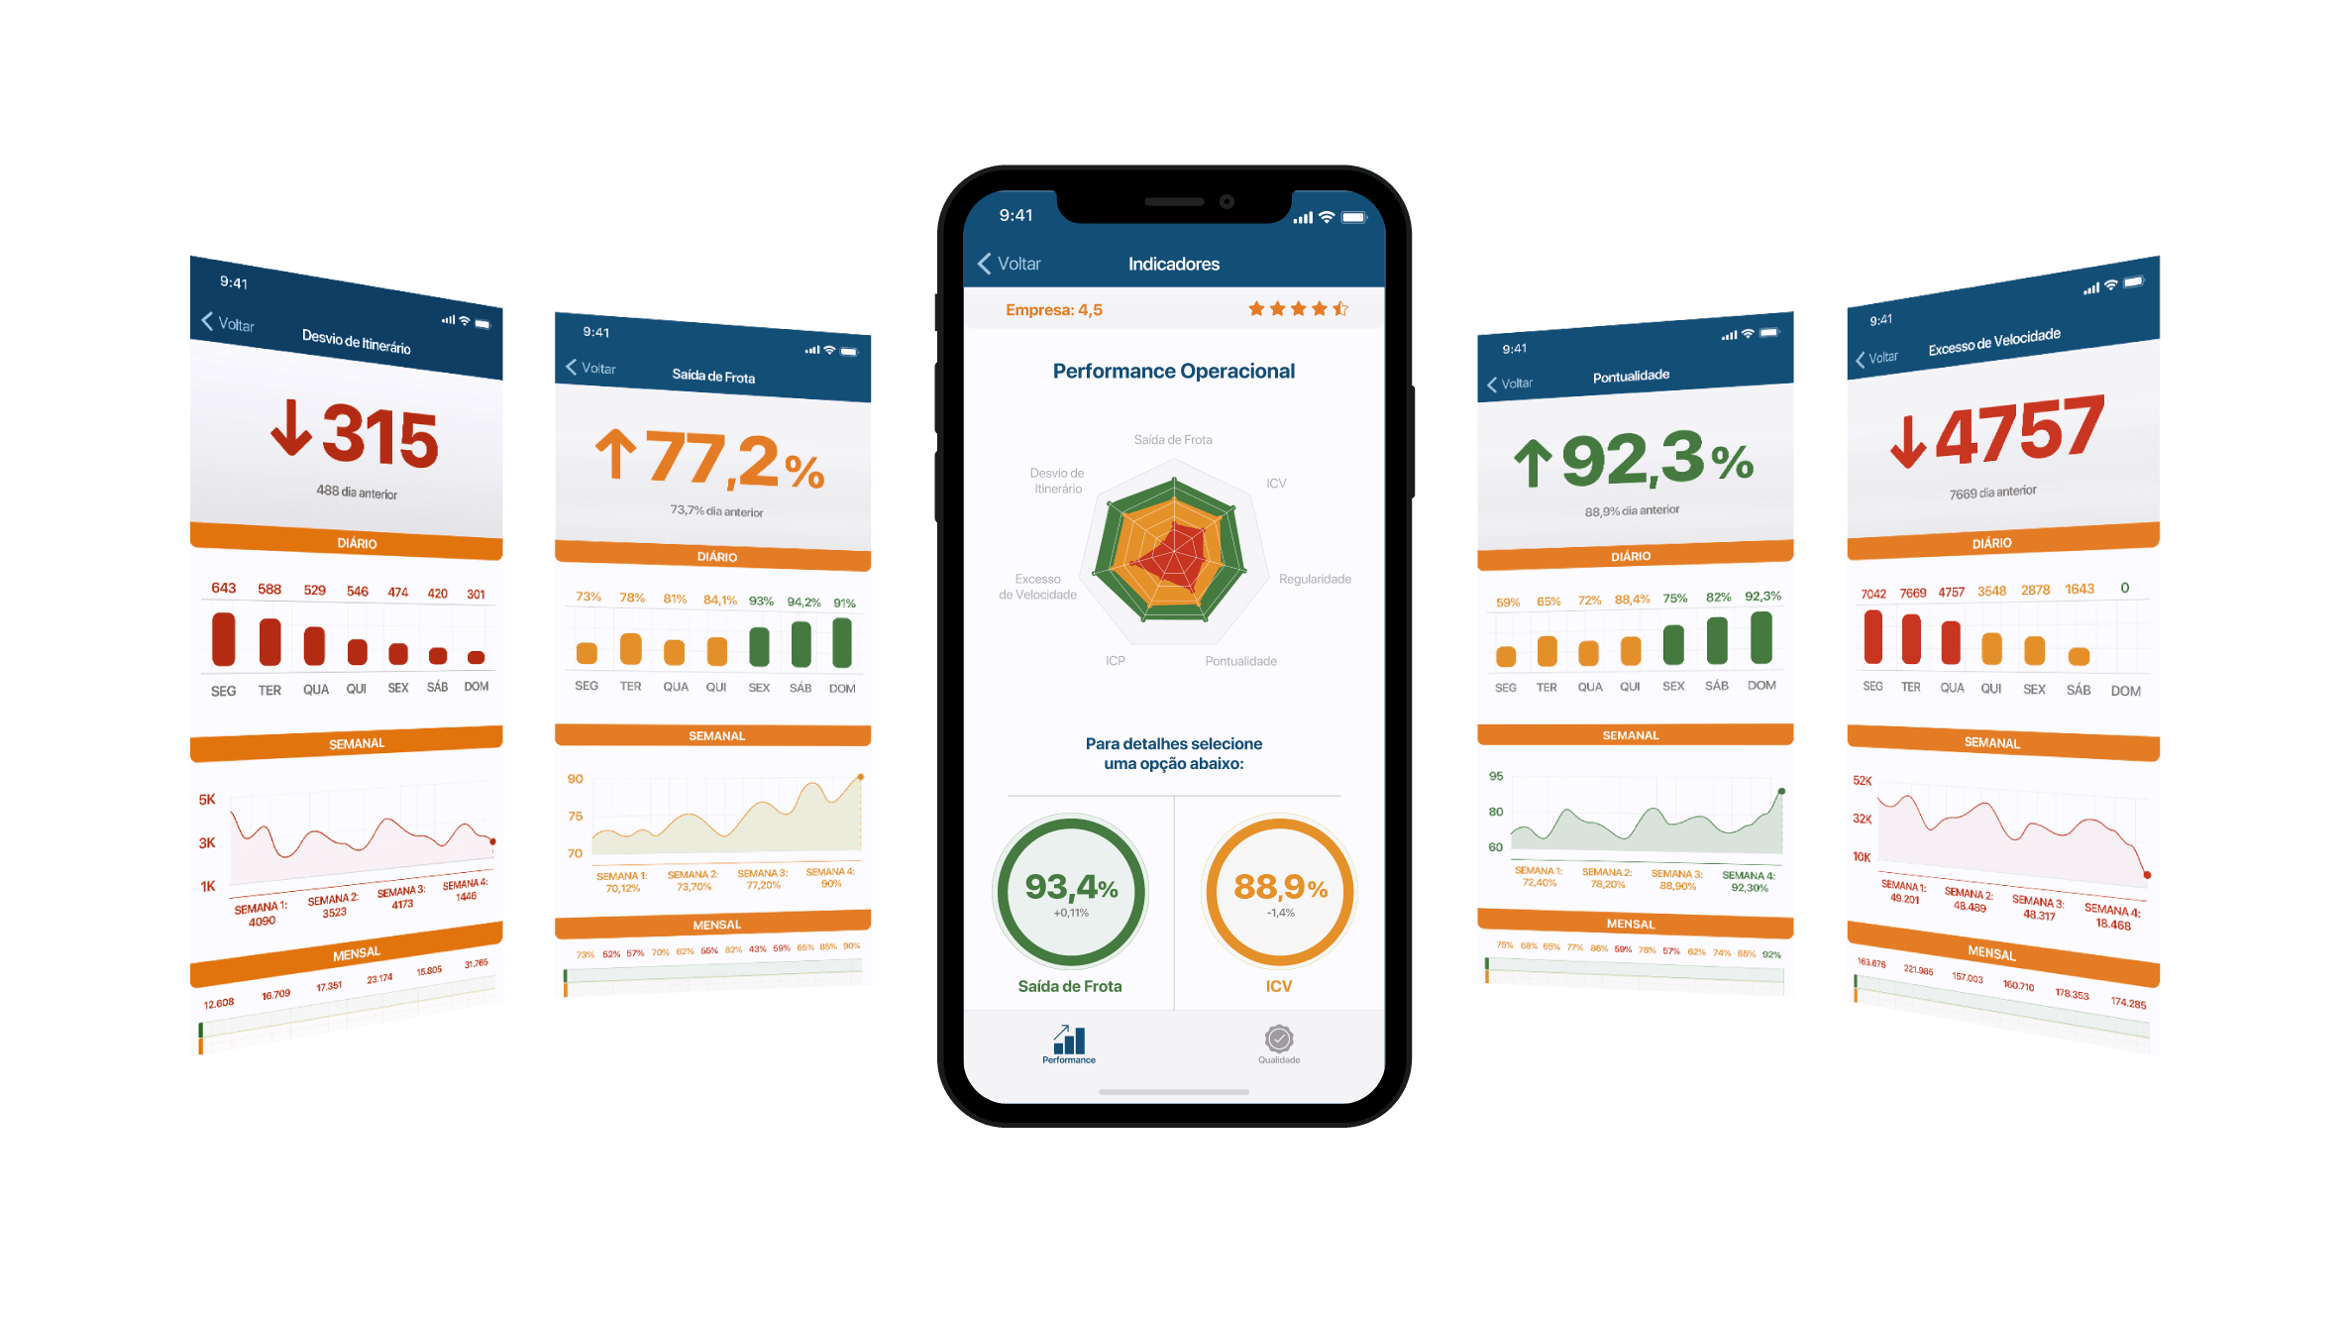
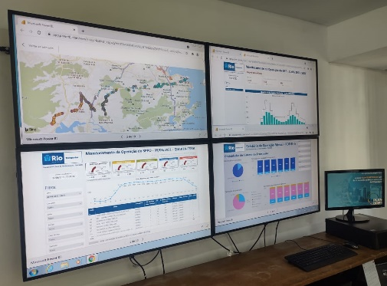
Sistemas
SISTEMAS
Sistema de Bilhetagem Eletrônica - SBE
Sistema de Monitoramento da Operação - SMO
Sistema de Segurança e Vigilância - SSV
Sistema de Informação ao Usuário - SIU
Equipamento GPS instalado no ônibus + computador de bordo para localização georreferenciada da posição em que o veículo se encontra
Controle em tempo real pela concessionária da operação de todas as linhas
Interface com o SIU para o fornecimento de informações sobre os horários reais de passagem dos ônibus
Acesso da Prefeitura à todos os registros de
monitoramento mediante instalação de
equipamento e software para visualização
em tempo real da operação.
A Concessionária deverá implantar nas instalações da Prefeitura Municipal equipamentos com software específico para recepção, consulta, exportação e tratamento de dados oriundos do Sistema de Monitoramento da Operação, incluindo consulta a mapa sinótico em tempo real, com a posição dos ônibus.

Slide 36
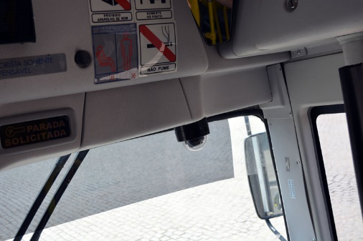
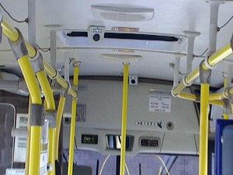
Sistemas
SISTEMAS
Sistema de Bilhetagem Eletrônica - SBE
Sistema de Monitoramento da Operação - SMO
Sistema de Segurança e Vigilância - SSV
Sistema de Informação ao Usuário - SIU
Implantação de conjunto de câmeras nos ônibus, sendo:
3 câmeras internas que permita a visão do validador/catraca, do salão do ônibus e suas portas
1 câmera instalada no para-brisa, de modo a registrar as informações da circulação do veículo.
Sistema de gravação das imagens e
seu armazenamento por no mínimo
6 meses

Slide 37
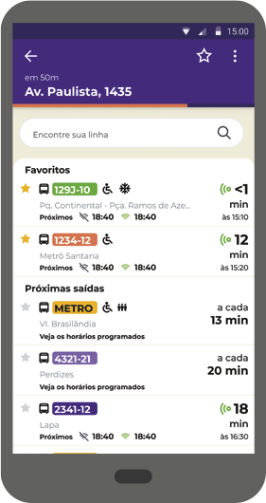
Sistemas
SISTEMAS
Sistema de Bilhetagem Eletrônica - SBE
Sistema de Monitoramento da Operação - SMO
Sistema de Segurança e Vigilância - SSV
Sistema de Informação ao Usuário - SIU
Disponibilização de sinal de wi-fi gratuito em todos os ônibus
Disponibilização de aplicativo de uso gratuito pela população em smartphone que permita:
informar linhas e integrações entre pontos de origem e destino
consultar em tempo real dos horários das linhas e informações sobre o serviço, com solução também para pessoas com deficiência visual
botão de pânico para caso de incidentes com a ocorrência de algum incidente dentro do ônibus como furtos, assaltos, sequestro, assédio e outros
Implantação de 2 painéis digitais (PMV) com a previsão em tempo real do horário de saída ou passagem das linhas no Terminal Rodoviário

Slide 38
Código de conduta

Slide 39
Estabelecimento do Código de Conduta do Serviço de Transporte Coletivo, a ser observado pelos empregados da concessionária, em especial pelos motoristas.
Será o material básico para o treinamento e para a promoção de campanhas do Município com os usuários
1. Conceitos
1.1 Diretrizes fundamentais
2. Direitos e responsabilidade dos usuários
2.1 Direitos dos usuários
2.2 Responsabilidades dos usuários
3. Conduta dos operadores
4. Procedimentos relacionados à operação
4.1 Cuidados na condução dos ônibus
4.2 Procedimentos no embarque e no desembarque de passageiros
4.3 Procedimentos no atendimento aos passageiros
4.4 Procedimentos no atendimento de pessoas com deficiência
4.5 Procedimentos no caso de incidentes dentro dos ônibus
5. Procedimentos em caso de incidentes dentro do ônibus
5.1 Em caso de discussões, desentendimentos ou brigas entre passageiros
5.2 Em caso de assalto ou furto do motorista ou de passageiro
5.3 Em caso de denúncia de assédio, importunação sexual ou constrangimento por discriminação
5.4 Em caso de ocorrência mal súbito com passageiro
6. Procedimentos em caso de sinistros de trânsito
6.1 Em caso de sinistros sem envolvimento do ônibus
6.2 Em caso de sinistros envolvendo o ônibus, sem vítimas
6.3 Em caso de sinistros envolvendo o ônibus, com vítimas
7. Procedimentos relacionados à manutenção
7.1 Procedimentos de início de jornada
7.2 Procedimentos relativos à limpeza e conservação dos ônibus
7.3 Procedimentos relativos às ocorrências de manutenção durante a operação
8. Conduta dos passageiros

Slide 40
Tarifas e arrecadação

Slide 41
Tarifa pública dissociada da remuneração da concessionária.
Valor definido pelo Município levando em consideração:
os custos operacionais de prestação dos serviços;
os requisitos de modicidade tarifária;
a capacidade financeira do Município quanto ao pagamento de subsídios
Isenções tarifárias: mantidas as definida na legislação
Estudantes: pagamento de meia-tarifa mediante cartão eletrônico do SBE
Integração: É permitido que o usuário utilize duas linhas para a complementação da viagem (integração), com o pagamento de uma única tarifa, mediante a utilização dos cartões eletrônicos do SBE, sujeito às regras estabelecidas, em especial o tempo decorrido entre a passagem pela catraca de ônibus sucessivos.

Slide 42
Pagamento por meio do SBE, mediante o uso de cartões eletrônicos
É permitido o pagamento em dinheiro a bordo para os motoristas, salvo vier a ser estabelecida regulamentação em contrário.
A Concessionária deverá disponibilizar um local e instalações (POSTO CENTRAL) destinadas ao atendimento da população e das empresas para comercialização de créditos eletrônicos antecipados (carga de cartões) e ao cadastro de usuários com direito a isenções e reduções tarifárias, além de atendimento aos usuários em geral, quanto a ocorrências relacionadas com o SBE.
A Concessionária deverá disponibilizar novas formas de aquisição dos créditos de viagem, como pagamento por cartão bancário, aquisição pela internet e outras formas.

Slide 43
Modelo da Concessão

Slide 44
Objeto do contrato: Exploração e prestação de serviços de transporte público coletivo (STPC) com uso de ônibus em todas as tecnologias definidas na legislação, conforme NBR 15570.
Lote único, abrangendo a totalidade do STPC
No prazo do Contrato de Concessão, a Concessionária, mediante definição do Município, poderá operar serviços de transporte coletivo especiais ou complementares, regulares ou temporários, com tarifas diferenciadas ou não, incluindo aqueles no regime de “serviço por demanda” com o uso de aplicativos, com veículos de transporte coletivo, bem como de transporte de escolares atendidos pelo Município.

Slide 45
Prazo da concessão: ... 10 anos, contados a partir da data de início da operação dos serviços
Prorrogação: ................ 5 anos, dependendo do interesse público e da avaliação da qualidade dos serviços prestados
Cronograma inicial:
Providência / atividade | M1 | M2 | M3 | M4 | M5 | M6
Instalação de garagem provisória ou definitiva
Disponibilização da frota para vistoria pelo Município
Projeto dos sistemas tecnológicos ao Município
Implantação e disponibilização dos sistemas
Campanha de esclarecimentos sobre o SBE
Implantação de Posto Central de Atendimento
Início da operação

Slide 46
Sistema de Avaliação da Qualidade dos Serviços

Slide 47
Objetivos do Sistema de Gestão e Controle de Qualidade (SGQ) do STPC Extrema:
Permitir a orientação de ações operacionais e de planejamento para a superação das principais deficiências observadas;
Apurar o desempenho da Concessionária em cada período,
Apurar a nota de qualidade dos serviços a qual comporá a fórmula de remuneração dos serviços;
Estimular a melhoria contínua dos serviços por parte da Concessionária;
Facilitar o controle social do serviço de transporte coletivo através da divulgação das notas alcançadas pela Concessionária

Slide 48
O Sistema de Avaliação da Qualidade permitirá apurar mensalmente um conjunto de indicadores de qualidade do serviço e gerar uma nota da operação.
Dados da Operação
Cálculo de indicadores
Comparação com padrões
Nota da Operação
Plano de Consequências
Exemplo
Registros de viagens do Monitoramento
Viagens realizadas = 1.425
Viagens previstas = 1.500
Maior que 97% → Excelente = 10
Menor que 90% →
Insatisfatório = 6
$$Nota=10−\frac{\left(0,97−0,95\right)×4}{0,07}=8,8$$
% cump. $= \frac{1.425 }{1.500}$= 95%
Incidência na remuneração

Slide 49
Indicadores
Atributo | Indicador | Peso (%)
Frota – Disponibilidade | IQ1 - Utilização (cumprimento) da frota operacional estabelecida | 10%
Oferta de viagens – Confiabilidade | IQ2 - Cumprimento da quantidade de viagens | 30%
Oferta de viagens – Regularidade | IQ3 - Regularidade da operação (cumprimento dos horários – atrasos e adiantamentos) | 40%
Usuários – Serviço | IQ4 - Reclamação dos usuários | 20%
IQS = (IQ1 × 0,1) + (IQ2 × 0,3) + (IQ3 × 0,4) + (IQ5 × 0,2)

Slide 50
Nota Geral de Qualidade
$$NQG=100−\frac{\left(90−IQS\right)×100}{90}$$
Conceito | Faixa de valores da NQG trimestral | Consequência
Nível de excelência | NQG igual ou maior a 90 | Emissão de um Certificado de Excelência dos Serviços, tornado público
Nível de boa operação | NQQ maior ou igual a 75 pontos e menor que 90 pontos | Apresentação de plano de ações corretivas para o indicadores com deficiência a ser apresentado em 20 dias, com acompanhamento mensal
Nível de operação regular | NQG maior ou igual a 60 pontos e menor que 75 pontos | Multa (200 valores da Tarifa Pública por ônibus) e apresentação de plano de ações corretivas para o indicadores com deficiência a ser apresentado em 20 dias, com acompanhamento quinzenal
Nível de operação insuficiente | NQG menor de 60 pontos | Multa (400 valores da Tarifa Pública por ônibus) e apresentação de plano de ações corretivas para o indicadores com deficiência a ser apresentado em 10 dias, com acompanhamento contínuo.
Utilização na fórmula de remuneração

Slide 51
Modelo Econômico

Slide 52
A segurança econômica e a segurança jurídica são os elementos essenciais para haver um serviço com qualidade de forma permanente
O contrato deve dispor de instrumentos capazes de:
Assegurar ao operador segurança para realizar os investimentos e prestar os serviços
Proporcionar ao Município os instrumentos necessários e eficazes para o controle, fiscalização e gestão da qualidade dos serviços
Garantir à sociedade que os serviços observem os princípios legais de: regularidade, continuidade, eficiência, segurança, atualidade, generalidade, cortesia e modicidade das tarifas.
Obrigações
Remuneração

Slide 53
Modelo econômico
TARIFA DE REMUNERAÇÃO
TARIFA PÚBLICA
Remunera o operador de acordo com a equação econômica estabelecida visando prover os recursos para o custeio e a remuneração dos investimentos
É o preço pago pelos usuários, observado o princípio de modicidade tarifária e a disponibilidade de recursos públicos para a cobertura da diferença com a tarifa de remuneração
Permite que o Município promova uma política tarifária com maior liberdade
Permite, no limite da disponibilidade de recursos públicos, ampliar a oferta e a qualidade dos serviços
Assegura mais segurança jurídica para o operador prestar os serviços

Slide 54
Remuneração da concessionária = Parcela A + Parcela B
PARCELA A: receita decorrente do pagamento da TARIFA PÚBLICA pelos usuários mediante uso dos créditos eletrônicos de viagens ou pagamento em moeda a bordo dos ônibus;
PARCELA B: Receita do repasse de subsídio público pago pelo Município a título de modicidade tarifária e de pagamento do transporte de pessoas com direito a gratuidades.

Slide 55
Parcela A
$$RA= Pass_{equiv}×TP$$
RA: | Receita da Parcela A
Pass_equiv: | Quantidade de passageiros equivalentes transportados
TP: | Valor da TARIFA PÚBLICA estabelecida pelo MUNICÍPIO
$$Pass_equiv=\frac{\sum{{Pass}_{j}×{Tarifa}_{j}}}{TP}$$
Pass_{j} | Quantidade de usuários registrados nos validadores que tenham pago, mediante crédito eletrônico ou pagamento a bordo, o valor “j”
Tarifa_{j} | Valor da TARIFA PÚBLICA para cada tipo de utilização de crédito eletrônico ou pagamento a bordo;
TP | Valor da TARIFA PÚBLICA, que corresponde ao valor integral da tarifa paga pelos usuários comuns de linhas urbanas

Slide 56
Parcela B
$$RB= RT−RA$$
RB: | REMUNERAÇÃO da PARCELA B
RT: | REMUNERAÇÃO TOTAL
RA: | REMUNERAÇÃO da PARCELA A
Valor máximo da TRPS calculado em dez/23 = R$ 11,38 (a ser atualizado na versão a ser publicada)
$$RT=\left[Cv×PQ+Cfo×FO+\left(Cc+RPS\right)×FT\right]×\frac{TRPSc}{TRPSe}×\left(0,95−0,05× \frac{IQS}{100}\right)$$
Custo Variável
(R$/km)
Quantidade de quilômetros
Representa o desconto ofertado pela Concessionária em sua proposta em relação ao valor da tarifa de remuneração do edital.
TRPSc = Tarifa ofertada
TRPSe = Tarifa do edital
Custo Fixo da Frota Operacional
(R$/veículo)
Representa a incidência do Índice de Qualidade em 5% da remuneração total
Frota operacional
Frota total
Custos de capital
Remuneração pela prestação dos serviços

Slide 57
Custos variáveis | Custos fixos operacionais | Custos de capital | RPS
Óleo diesel | Motoristas | Depreciação dos veículos da frota | Critério ANTP, que pondera os riscos do contrato
Lubrificantes | Pessoal de tráfego | Depreciação de equipamentos tecnológicos | % máximo admissível de 4,898%
ARLA | Pessoal de manutenção | Depreciação das instalações de garagem
Pneus novos | Pessoal administrativo | Remuneração dos ativos
Recapagem | Benefícios
Peças e acessórios | Custos administrativos diversos
Custos ambientais | Seguro de Responsabilidade Civil
 | Licenciamento
 | Comercialização de créditos eletrônicos e operação do SBE
 | Custos com monitoramento da operação
 | Custos com o Sistema de Relacionamento com o Usuário

Slide 58
Sistemática de cálculo:
O cálculo da remuneração será realizado mensalmente considerando os parâmetros de custos unitários fixados para o período anual.
A PRODUÇÃO QUILOMÉTRICA OPERACIONAL será calculada por meio da somatória do produto da quantidade de viagens realizadas em cada linha ou serviço no período de medição obtida do SMO, pela sua correspondente extensão.
A PRODUÇÃO QUILOMÉTRICA OCIOSA será obtida por estimativa, mediante o produto da PRODUÇÃO QUILOMÉTRICA OPERACIONAL pelo fator igual a 1,05
A FROTA OPERACIONAL corresponde à média da quantidade de veículos utilizados na operação nos períodos de pico da manhã (06:00 às 08:00) nos dias úteis do período de apuração, com base nos registros do SMO e SBE.
O valor do IQS a ser aplicado é o valor correspondente ao último trimestre anterior ao do cálculo da remuneração. Nos primeiros seis meses de operação dos serviços não será aplicado o valor do IQS (IQS = 100).
As receitas acessórias, se existentes serão deduzidas da remuneração total.
As apurações serão realizadas em até 10 dias e o pagamento da PARCELA B em até 15 dias do mês de competência.

Slide 59
Revisão dos custos unitários:
Será realizada anualmente, considerando a planilha de custos do Município e o seguintes critérios:
Reajuste de preços segundo a variação de índices oficiais e do salário dos motoristas
Frota Operacional, Frota Total e Produção Quilométrica que estiver vigente na ocasião da revisão anual
Fator de Utilização de Motoristas revisto com base na distribuição horária das viagens ou frota por faixa horária dos dias tipo (útil, sábado e domingo) relativa às tabelas de horários que estiverem especificados ou projetados pela GESTORA na ocasião dos cálculos.

Slide 60
Tarifa de Remuneração

Slide 61
Valor da Tarifa de Remuneração
Dados operacionais do projeto
Passageiros equivalentes estimados
Tarifa de Remuneração
Frota
Produção Quilométrica
Preços dos insumos e salários
Metodologia de cálculo dos custos (ANTP)
Custos operacionais
Fluxo de caixa descontado (10 anos)
Padrão da frota do edital
Investimentos iniciais e ao longo do prazo do contrato
Demais obrigações

Slide 62
Custos mensais
Grupo de custos | Custo (mil R$) ^{[2]} | R$/km | R$/veíc.
Custos variáveis | 523,0 | 3,935 | 20.922
Custos fixos – pessoal ^{[1]} | 483,5 | 3,660 | 19.459
Custos fixos - administrativo | 87,6 | 0,659 | 3.503
Total | 1.097,1 | 8,255 | 43.884
[1] Considera a reoneração da folha de pagamentos.
[2] Valores de outubro de 2023 a serem revistos quando da publicação do edital

Slide 63
Custos por km e participação relativa
Valores de outubro de 2023 a serem revistos quando da publicação do edital

Slide 64
Investimentos (R$ milhões)
Investimento | Inicial | Demais anos | Total
Frota | 18,68 | 8,23 | 26,90
Garagem e sistemas | 2,79 | 8,23 | 11,02
Total | 21,47 | 16,45 | 37,92
Valores de outubro de 2023 a serem revistos quando da publicação do edital
Aquisições de frota e idade média

Slide 65
Valores de outubro de 2023 a serem revistos quando da publicação do edital
Fluxo de Caixa Descontado (R$ milhões)
Ano | Receita | Custos Operac. | Depre-ciação | Subtotal | Impostos sobre o lucro | RPS | Lucro Líquido com RPS | Fluxo de Caixa Opera-cional | Investi-mentos | Receita da venda de ativos | Fluxo de Caixa Livre
Ano 0 | 0,00 | 0,00 | 0,00 | 0,00 | 0,00 | 0,00 | 0,00 | 0,00 | 21,47 | 0,00 | -21,47
Ano 1 | 16,28 | 13,17 | 4,85 | 18,01 | 0,00 | 0,88 | -0,85 | 3,99 | 0,00 | 0,00 | 3,99
Ano 2 | 16,28 | 13,17 | 4,85 | 18,01 | 0,00 | 0,88 | -0,85 | 3,99 | 0,00 | 0,00 | 3,99
Ano 3 | 16,28 | 13,17 | 4,85 | 18,01 | 0,00 | 0,88 | -0,85 | 3,99 | 0,00 | 0,00 | 3,99
Ano 4 | 16,28 | 13,17 | 4,85 | 18,01 | 0,00 | 0,88 | -0,85 | 3,99 | 0,00 | 0,00 | 3,99
Ano 5 | 16,28 | 13,17 | 0,18 | 13,34 | 0,00 | 0,65 | 3,59 | 3,76 | 0,00 | 0,00 | 3,76
Ano 6 | 16,28 | 13,17 | 0,18 | 13,34 | 0,70 | 0,65 | 2,89 | 3,07 | 0,51 | 0,00 | 2,56
Ano 7 | 16,28 | 13,17 | 0,55 | 13,72 | 0,70 | 0,67 | 2,53 | 3,08 | 1,50 | 0,34 | 1,93
Ano 8 | 16,28 | 13,17 | 1,11 | 14,27 | 0,87 | 0,70 | 1,83 | 2,94 | 2,22 | 0,42 | 1,14
Ano 9 | 16,28 | 13,17 | 2,23 | 15,40 | 0,68 | 0,75 | 0,95 | 3,18 | 4,50 | 0,72 | -0,59
Ano 10 | 16,28 | 13,17 | 2,23 | 15,40 | 0,30 | 0,75 | 1,33 | 3,57 | 0,00 | 0,00 | 3,57
Ano 11 | 0,00 | 0,00 | 0,00 | 0,00 | 0,30 | 0,00 | 0,00 | 0,00 | 0,00 | 6,45 | 6,45
Tota a VPL | R$ 91,68 | R$ 74,16 | R$ 16,63 | R$ 90,79 | R$ 1,53 | R$ 4,45 | R$ 3,90 | R$ 20,53 | R$ 23,23 | R$ 2,72 | R$ 0,01
Tarifa de Remuneração = R$ 11,38
4,898%
VPL calculado com uma taxa de 9,84% ao ano
Considera a reoneração da folha de pagamentos

Slide 66
Edital:
Condição de participação:
Experiência na prestação de serviço de transporte coletivo de passageiros em serviço público municipal, intermunicipal, interestadual ou intermunicipal ou em serviço privado autorizado de fretamento contínuo
Vedada a participação de consórcios, cooperativas de trabalho, empresas estrangeiras que não funcionem no país e demais restrições legais.
Habilitação jurídica, Regularidade Fiscal e Trabalhista e Qualificação econômica  de acordo com a lei
Qualificação técnica
Operação com no mínimo 12 (doze) ônibus durante o período contínuo de um ano
Realização de no mínimo 50% do produto da quantidade de meias-viagens mensais previstas no Projeto Básico pelo prazo de doze meses
Forma de julgamento: menor valor da Tarifa de Remuneração da Prestação do Serviço de Transporte Público Coletivo

Slide 67
OBRIGADO !

